Slide 2
SISTEMA DE PORTALES DE OBLIGACIONES DE TRANSPARENCIA
SIPOT

Slide 3
Objetivo
Que al término del curso los participantes conozcan las generalidades del uso del SIPOT, a fin de que cuenten con las herramientas para realizar las altas, bajas y cambios de los formatos correspondientes para el cumplimiento de las obligaciones de transparencia establecidas en la Ley de Transparencia y Acceso a la Información Pública del Estado de Chihuahua.

Slide 4
Antecedentes
En el marco de la Ley de Transparencia y Acceso a la Información Pública para el Estado de Chihuahua, publicada en el Periódico Oficial del Gobierno del Estado de Chihuahua el 15 de octubre del 2005, (abrogación 4 de mayo de 2016), es responsabilidad de los sujetos obligados hacer transparente su gestión, mediante la publicidad de la información pública establecida en los términos de las 48 fracciones del artículo 77 de esta Ley. Se entiende por información pública todo documento público que los sujetos obligados adquieran, transformen o conserven por cualquier título.
En este contexto, la Plataforma Nacional de Transparencia, es la plataforma electrónica que permite a los sujetos obligados y organismos garantes en materia de transparencia y acceso a la información pública, cumplir con los procedimientos, obligaciones y disposiciones señaladas en la Ley General de Transparencia y de nuestro Estado, y en la Ley de Transparencia y Acceso a la Información Pública del Estado de Chihuahua. Esta herramienta fue lanzada el 5 de mayo de 2016 por el INAI y cuenta con 4 sistemas: el SIPOT, el SISAI 2.0, el SICOM y el SIGEMI.
En esta ocasión abordaremos el tema del Sistema de Portales de Obligaciones de Transparencia (SIPOT), toda vez que es mediante el cual los sujetos obligados deberán transparentar las obligaciones de transparencia que les correspondan.

Slide 5
Conceptos Básicos

Slide 6
Transparencia
Es el deber de todo Gobierno informar, dar cuentas y poner a disposición de la sociedad la información pública.

Slide 7
Información Pública
Art. 2 LTAIP
Es un bien de dominio público en poder del Estado cuya titularidad reside en la sociedad, misma que tendrá en todo momento la facultad de disponer de ella para los fines que considere.

Slide 8
Plataforma Nacional de Transparencia
Art. 5 LTAIP
La Plataforma Nacional de Transparencia es un instrumento que unifica y facilita el acceso a la información pública gubernamental y potencia el ejercicio del derecho a la información pública, al sentar un nuevo paradigma en transparencia y rendición de cuentas.

Slide 9
Sistema de Portales de Obligaciones de Transparencia de la Plataforma Nacional (SIPOT)
LTGPOT
Es el módulo de la Plataforma Nacional de Transparencia (PNT) a través del cual, los sujetos obligados publican la información que generan derivada de sus atribuciones y asimismo cualquier persona puede realizar la consulta de la información pública de los sujetos obligados de cada una de las entidades federativas y de la Federación, establecidas en la Ley General de Transparencia y Acceso a la Información Pública, así como en cada una de las leyes locales en la materia.

Slide 10
Sujetos Obligados
Art. 32 LTAIP
Poder
Ejecutivo
Ayuntamientos y administración pública municipal
Organismos descentralizados y desconcentrados estatales y municipales
Poder Legislativo
Poder
Judicial
Personas Morales de DP
(que reciban recursos públicos)
Fideicomisos y Fondos Públicos
Órganos Autónomos
Sindicatos
(que reciban recursos públicos)
Partidos Políticos
Los entes públicos, los partidos políticos, las agrupaciones políticas, así como los entes privados que reciban recursos públicos y los demás que disponga la Ley.

Slide 11
Unidad de Transparencia
Órgano encargado de operar el sistema de información, cuyas funciones son las de registrar y procesar la información pública.
El responsable es el Titular de la Unidad de Transparencia.

Slide 12
Áreas
Instancias comprendidas en la estructura orgánica del Sujeto Obligado que generen, adquieran, transformen o conserven por cualquier título, todo tipo de información pública.

Slide 13
Marco Normativo
Aspectos Generales de la LTAIPECH
Art. 1 LTAIP
La Ley de Transparencia y Acceso a la Información Pública, es reglamentaria del artículo 4º, fracción II, de la Constitución Política del Estado de Chihuahua, y tiene por objeto garantizar el derecho de acceso a la información pública y establecer los principios, bases generales y procedimientos para ello.
Constitución Política
de los
Estados Unidos Mexicanos
(Artículo 6)
Artículo 4º fracción II de la Constitución Política
del Estado de Chihuahua.

Slide 14
Interpretación y
Leyes que tutelan la Transparencia
Constitución Política de los Estados Unidos Mexicanos
Constitución Política del Estado de Chihuahua
Resoluciones de Sentencias
Declaración Universal de los Derechos Humanos
Convención sobre la eliminación de todas las formas de discriminación contra la mujer
Convención Americana sobre Derechos Humanos
Pacto Internacional de Derechos Civiles y Políticos

Slide 15
Información Pública
Art. 109 LTAIP
Todo archivo, registro o dato.
Libre Acceso
Información Clasificada
Solicitudes de Información
(Título 4°, Cap. I LTAIP)
Obligaciones de Transparencia
(Título 5° de la LTAIP)
Reservada
(Título Sexto, Cap. II)
Confidencial
(Título Sexto, Cap. III)
SISAI 2.0
PNT
Derivada de las atribuciones del Sujeto obligado
Datos personales

Slide 16
Contenido del SIPOT para la carga
de Obligaciones de Transparencia en la PNT
Este sistema cuenta con un apartado de información pública, en el que se puede ingresar a un menú que despliega la opción de “Portales de Obligaciones de Transparencia”, que es al que se debe entrar para realizar la carga de la información en la PNT. Este portal cuenta con diversas funciones, entre las que se encuentran:
1
Creación de Unidades Administrativas.
2
Asignación de Formatos.
3
Creación de Usuarios.
4
Descarga de Formatos.
5
Tipos de Carga:
Alta, Baja y Cambio.

Slide 17
¿Qué es el SIPOT?
Es el Sistema de Portales de Obligaciones
de Transparencia
Es la herramienta electrónica para poner al alcance de la sociedad la información de las Obligaciones de Transparencia de cada institución que recibe recursos públicos o ejerce actos de autoridad.

Slide 18
¿Quién atenderá las
obligaciones en SIPOT?
“Administrador de Sujeto Obligado”
“Administrador de Unidad Administrativa”

Slide 19
Obligaciones Generales y Específicas
Obligaciones
Generales
Obligaciones
Específicas
Art. 77 LTAIP
LTG POT Pág. 156
Art. 79-91 LTAIP
Se refiere a información que todos los Sujetos Obligados generan y deben transparentar, como se indica en la Tabla de Aplicabilidad de las Obligaciones de Transparencia Comunes.
Se refiere a información que todos los Sujetos Obligados generan y deben transparentar, como se indica en la Tabla de Aplicabilidad de Transparencia de las Obligaciones Específicas.

Slide 20
Obligaciones Generales
Art. 77 LTAIP

Slide 21
Obligaciones Específicas
Poder Ejecutivo
- Instituciones Públicas de Educación Superior.
- Fideicomisos
Art. 88
Art. 89
Art. 79
Partidos Políticos
Art. 85
Art. 80
Poder Legislativo
Arts. 83, 84, 86 y 87
Art. 81
Órganos Autónomos
Art. 82
Poder Judicial
Ayuntamientos

Slide 22
Obligaciones de Transparencia
Art. 69 LTAIP
Art. 71 LTAIP
Art. 72 LTAIP
Publicar información en los sitios de Internet correspondientes y en la Plataforma Nacional.
La información de las obligaciones deberá actualizarse cada tres meses, o en su caso, semestral o anualmente.
En los formatos de publicación de la información de la PNT.
Periodo de conservación variable, según la Tabla de Actualización y Conservación de la Información que se encuentra en los LTGPOT

Slide 23
Datos relevantes del SIPOT
Existe una pantalla donde se registran las acciones que realizan los usuarios.
La información cargada correctamente al sistema se refleja de manera inmediata en la Plataforma Nacional para la consulta ciudadana.
Se genera un acuse en formato PDF con el folio de la operación y es enviado al correo electrónico del usuario que realizó la carga.
El “Reporte de errores” contiene de manera general la información que debe ser corregida.
La búsqueda de información es más dinámica gracias a los filtros avanzados que sirven para acotar los resultados.
1
2
3
4
5

Slide 24
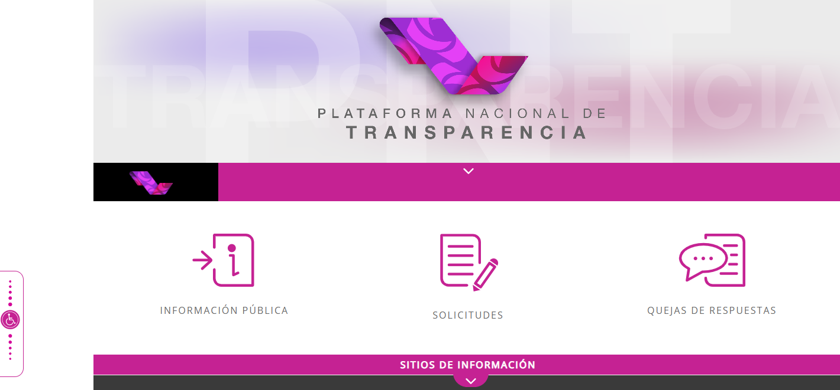
PNT
Art. 69 y 70 LTAIP
http://www.plataformadetransparencia.org.mx

Slide 25
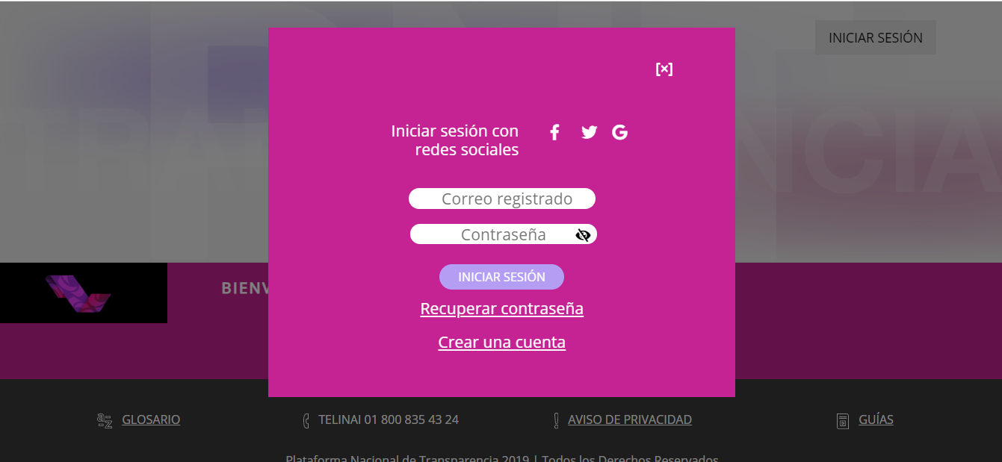
Cómo entrar a la PNT (A cada Sujeto Obligado de la LTAIPECH, el Ichitaip le asigna un usuario y una contraseña).

Slide 26
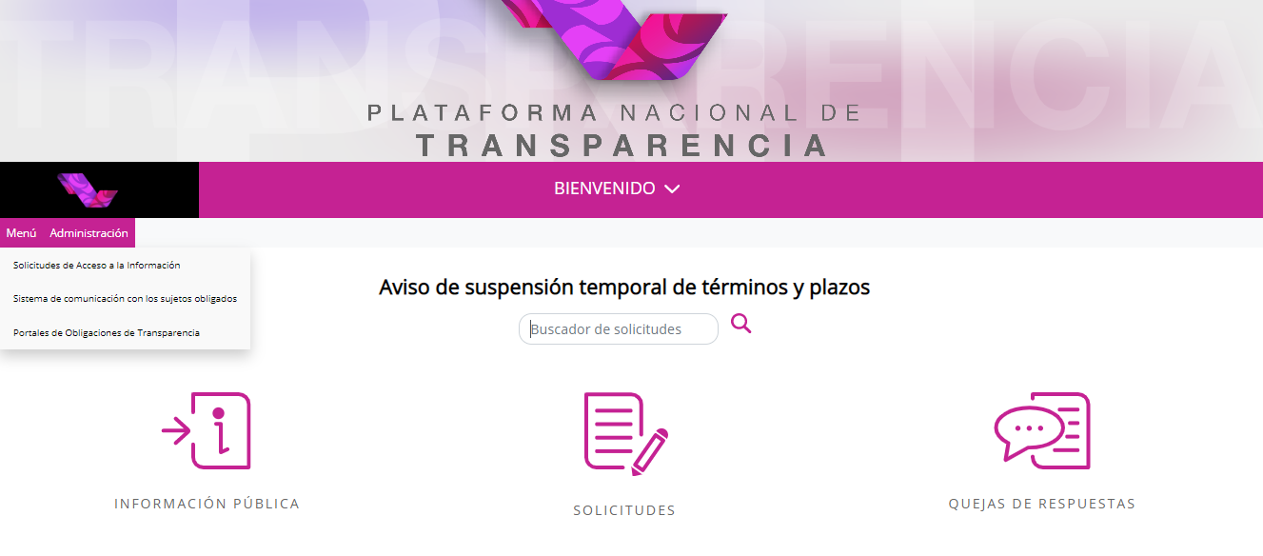
Entrar a la PNT con el usuario y contraseña del SO a “Portales de Obligaciones de Transparencia”

Slide 27
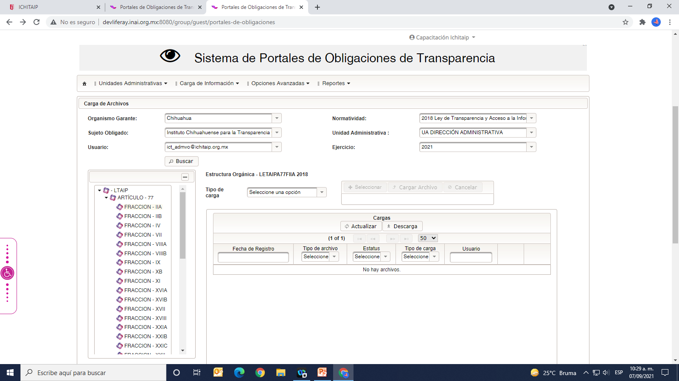
Comandos de “Portales de Obligaciones de Transparencia”

Slide 28
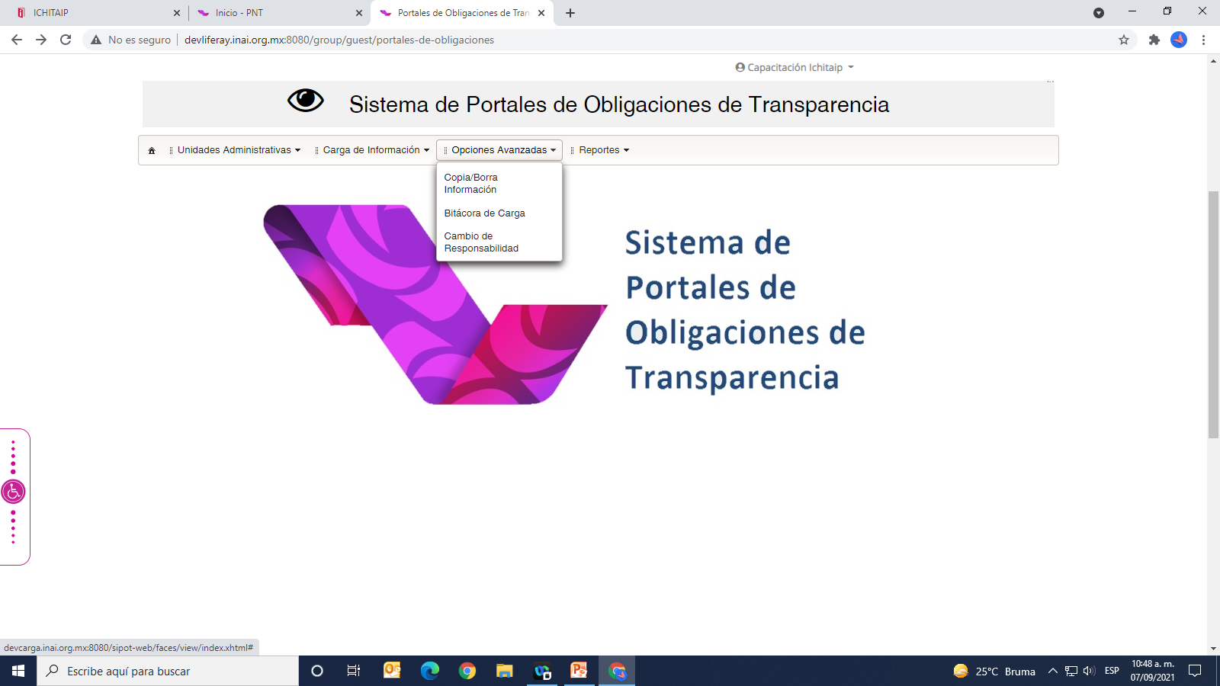
Comando “Opciones Avanzadas”

Slide 29
Comando “Reportes”

Slide 30
CREACIÓN DE UNIDADES ADMINISTRATIVAS
Titular de la Unidad de Transparencia

Slide 31
Entrar a la PNT con el usuario y contraseña del SO a Portales de Obligaciones de Transparencia a “Unidades Administrativas”

Slide 32
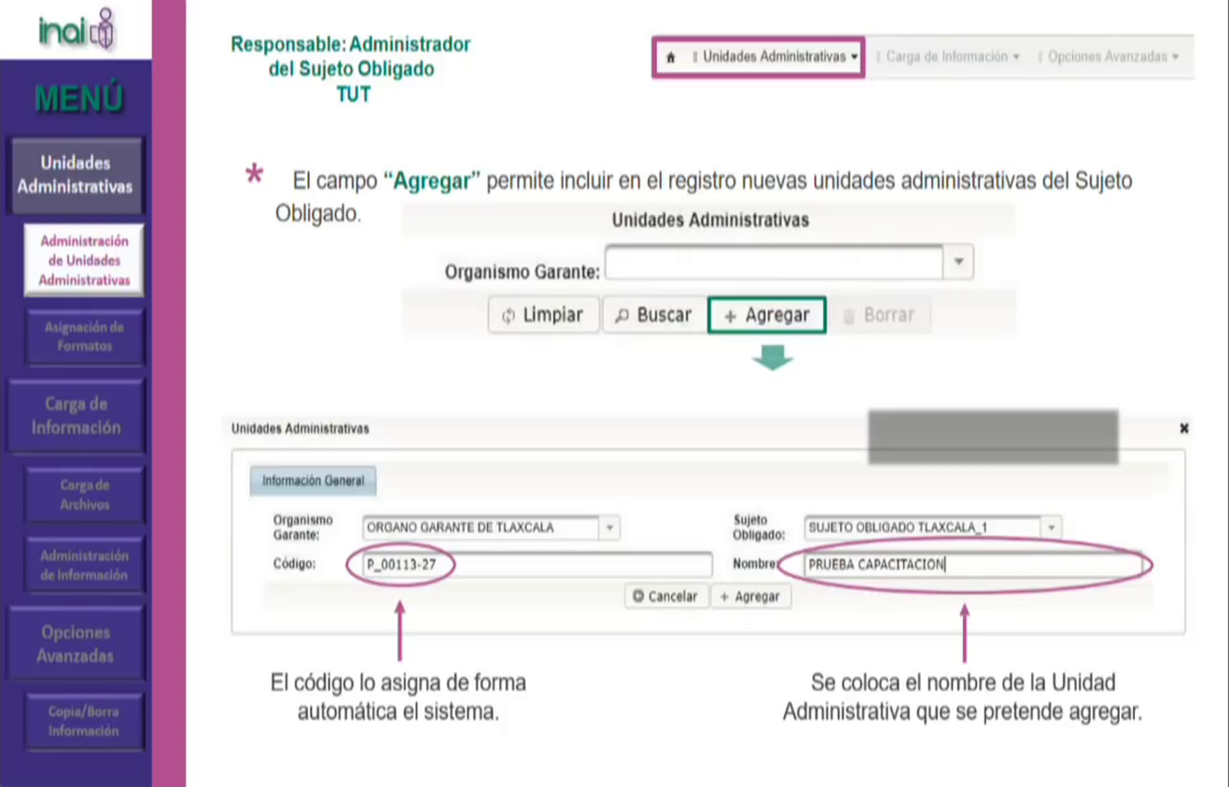
Creación de Unidades Administrativas

Slide 33
CREAR USUARIO PARA UNIDADES ADMINISTRATIVAS
Titular de la Unidad de Transparencia

Slide 34
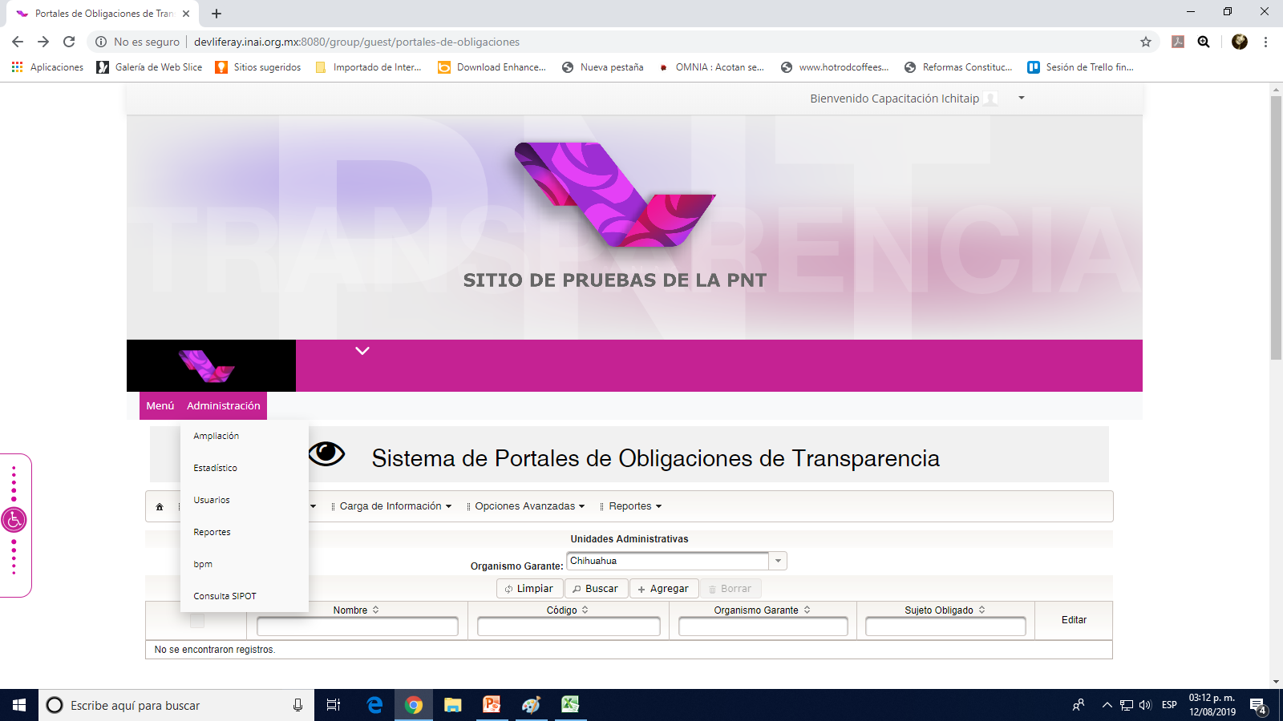
Creación de Usuarios
1
2

Slide 35
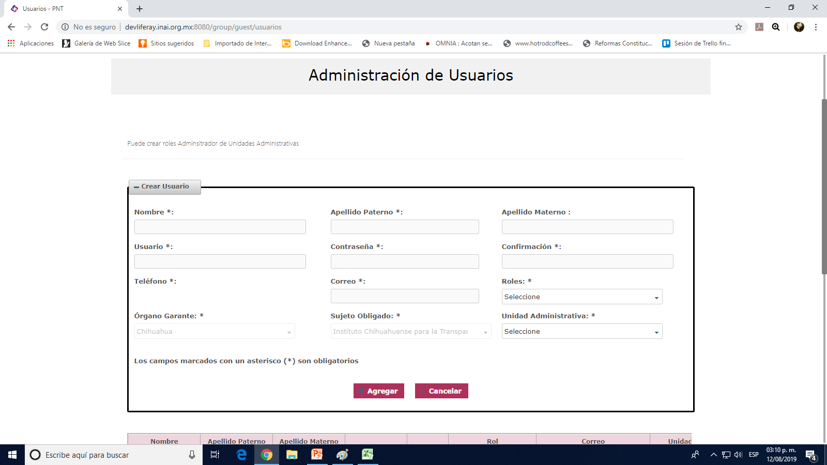
3
4
4
5

Slide 36
ASIGNACIÓN DE FORMATOS
Titular de la Unidad de Transparencia

Slide 37
Después de haber creado la Unidad Administrativa y los Usuarios para los administradores de Unidades Administrativas, deberás asignar los formatos que deben completar.

Slide 38
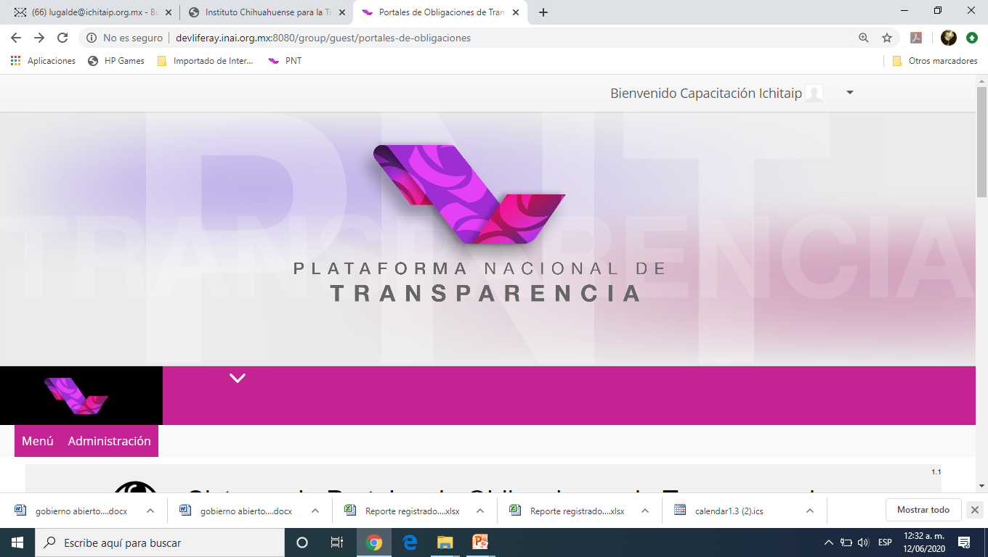
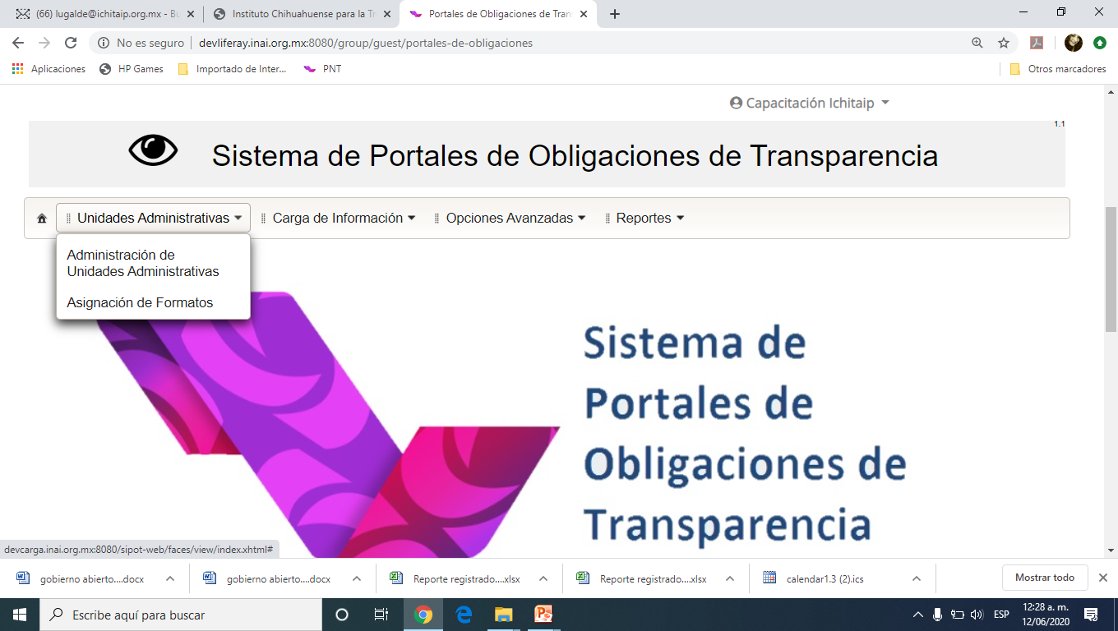
Asignación de Formatos
1
2

Slide 39
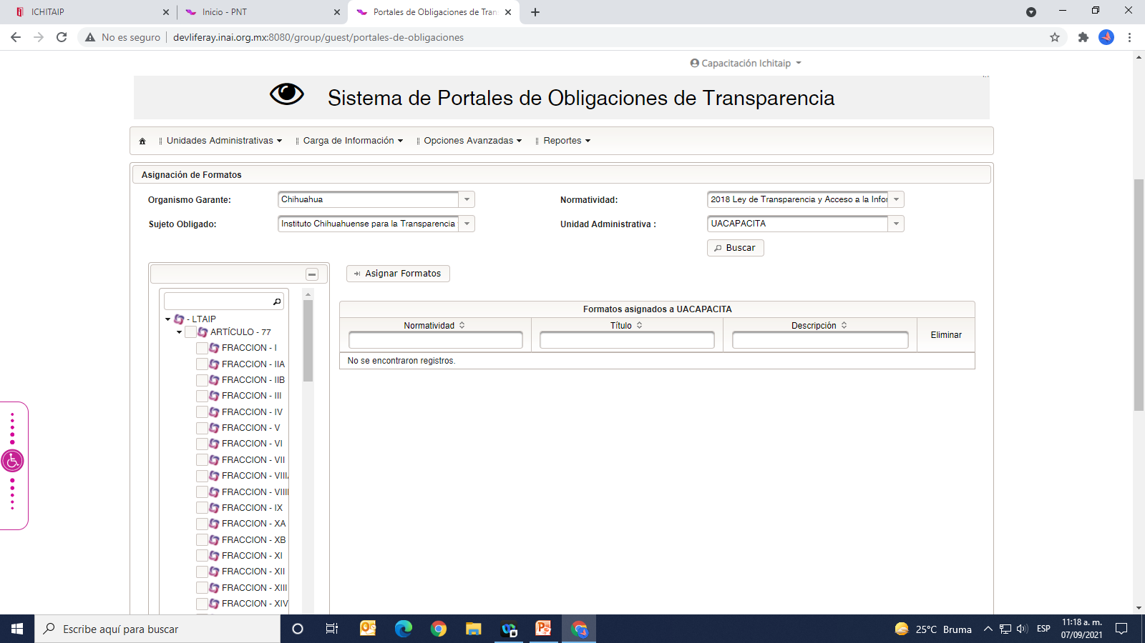
Asignación de Formatos

Slide 40
Asignación de Formatos

Slide 41
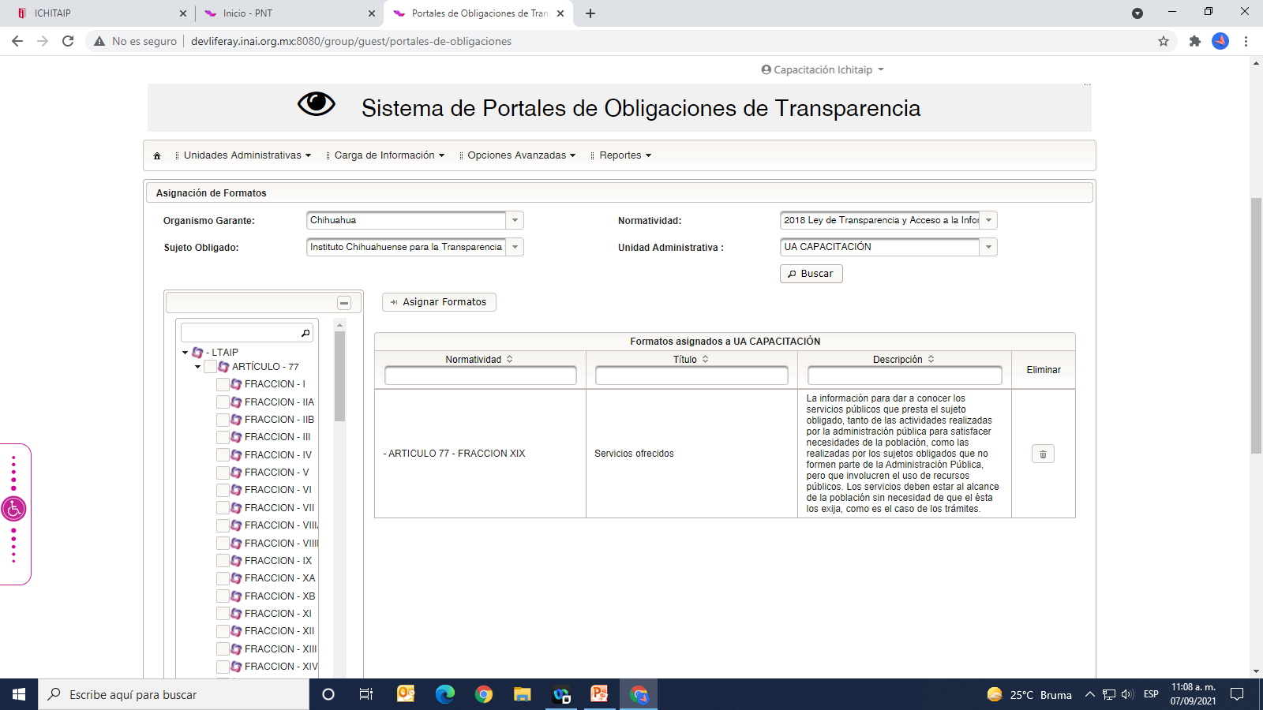
Asignación de Formatos
2
1
3

Slide 42
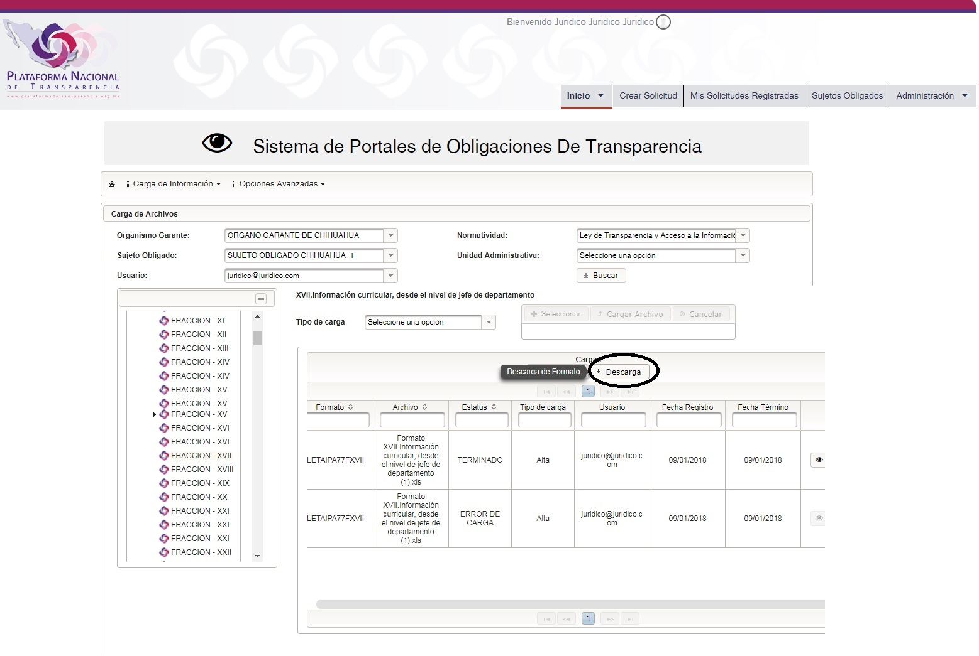
Cada área descarga los formatos de la PNT de la o las fracciones que les haya asignado la UT de su Sujeto Obligado
1
2
3
3
4
4
5
5
7
6

Slide 43
PASOS PARA LA ASIGNACIÓN DE FORMATOS
1
2
3
5
4
7
6

Slide 44
CAMPOS OBLIGATORIOS DEL FORMATO:
Ejercicio
Fecha de actualización
Fecha de validación
Área responsable
Periodo que se reporta
EN EL CASO DE NO HABER INFORMACIÓN:
En la celda de Nota:
- El Acuerdo de Inexistencia de la información.
- Motivar la falta de esa información.

Slide 45
TIPO DE CARGA
ALTA

Slide 46
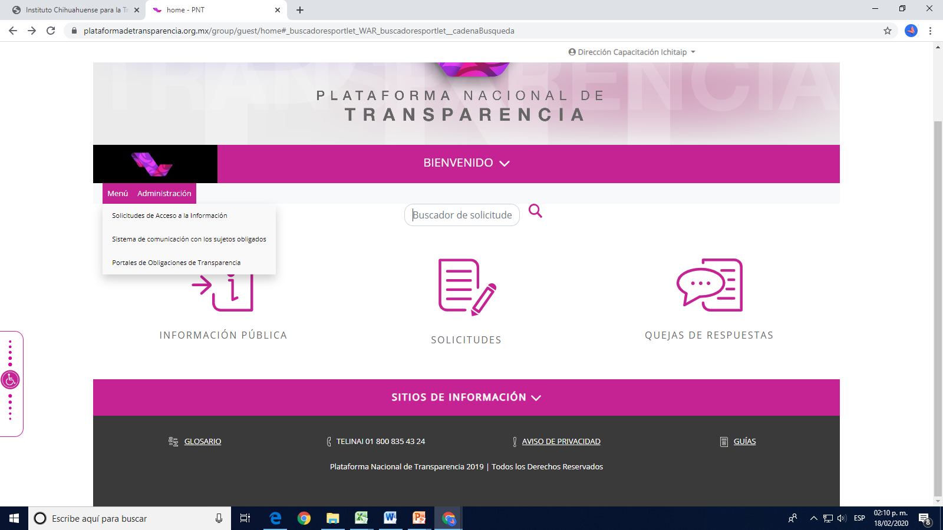
Entrar a:
Portales de Obligaciones de Transparencia

Slide 47
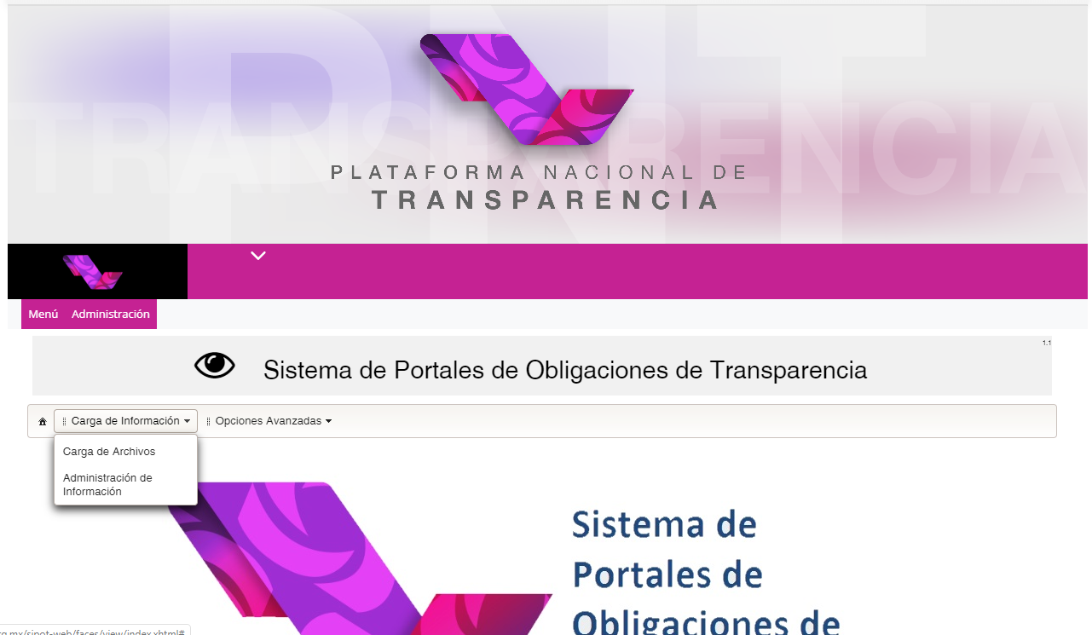
1
2

Slide 48
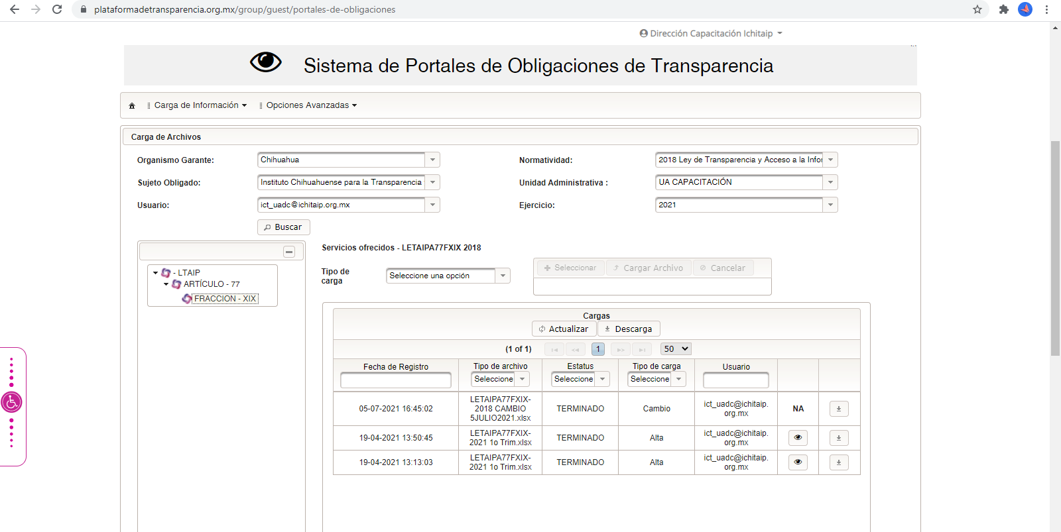
1
2
3
4
5
6
9
8
7

Slide 49
Seleccionar el Tipo de Carga “Alta”, “Baja” o “Cambio”

Slide 50
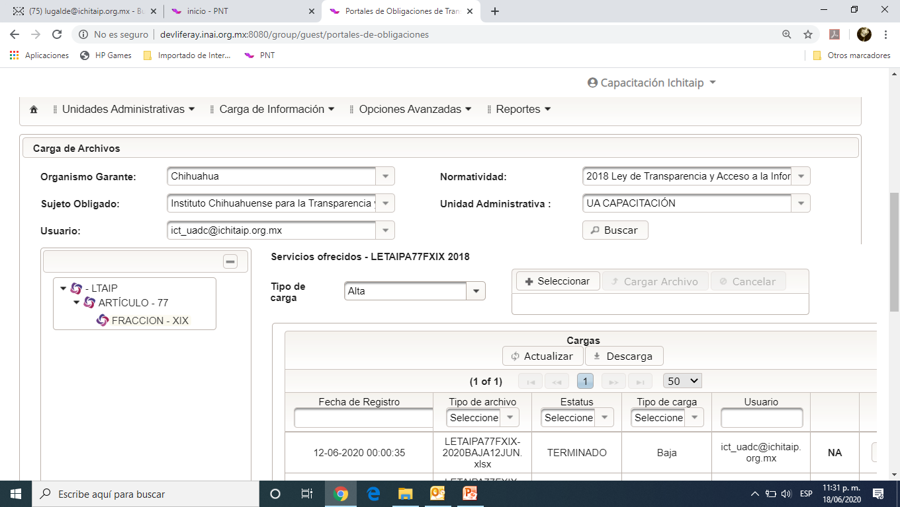
Después de elegir el Tipo de Carga “Alta” y
presionar el botón “Seleccionar”
1
2

Slide 51
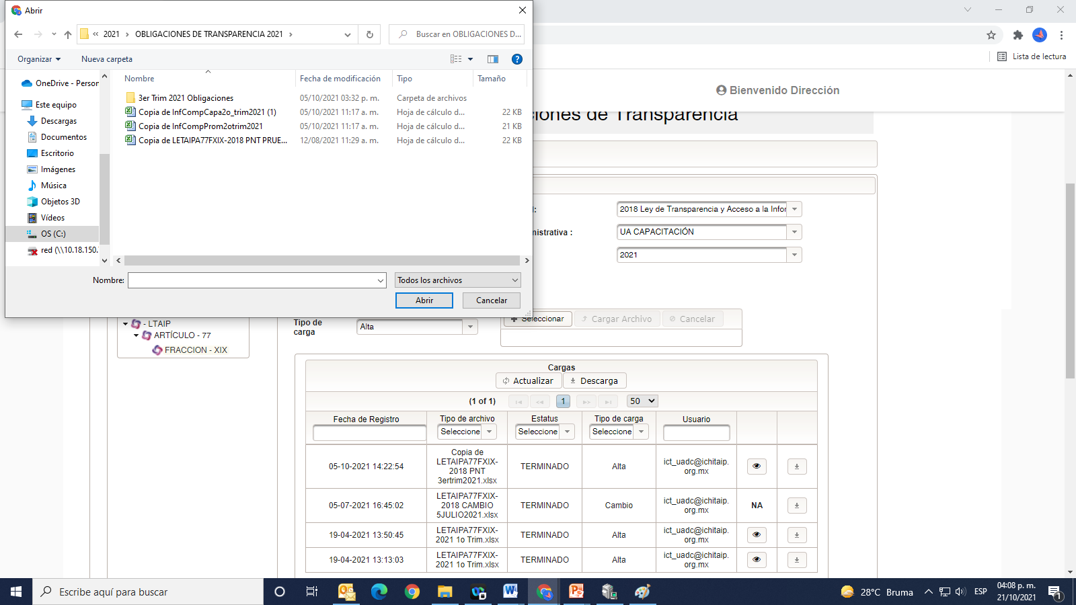
Buscar en el navegador el lugar donde ubicamos el archivo
con la información para realizar una “ALTA”
FXIX2021ALTA9OCT.xlsx

Slide 52
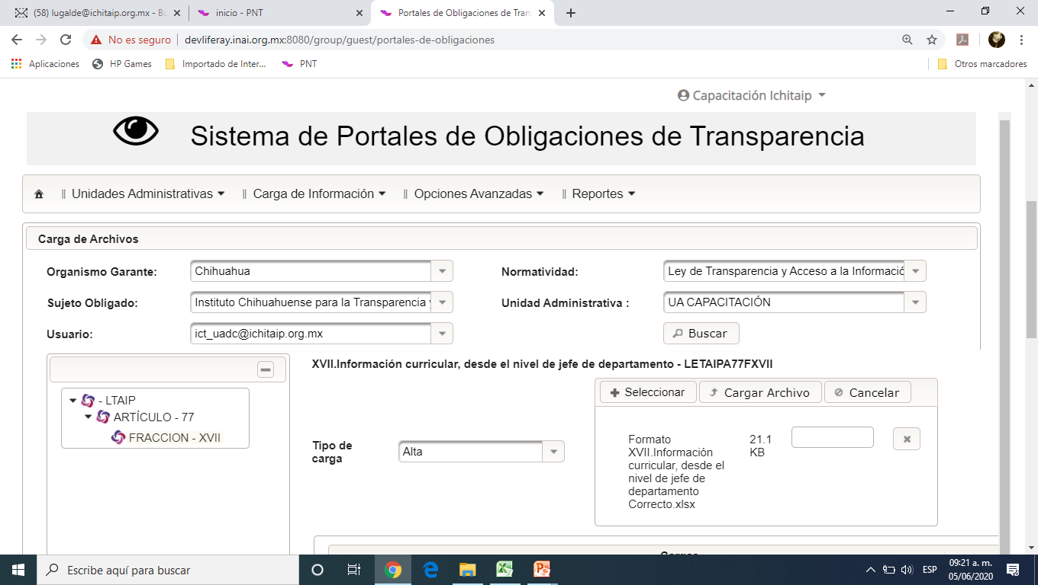
Luego de seleccionar el archivo que daremos de “Alta”, presionar el botón “Cargar Archivo”
5

Slide 53
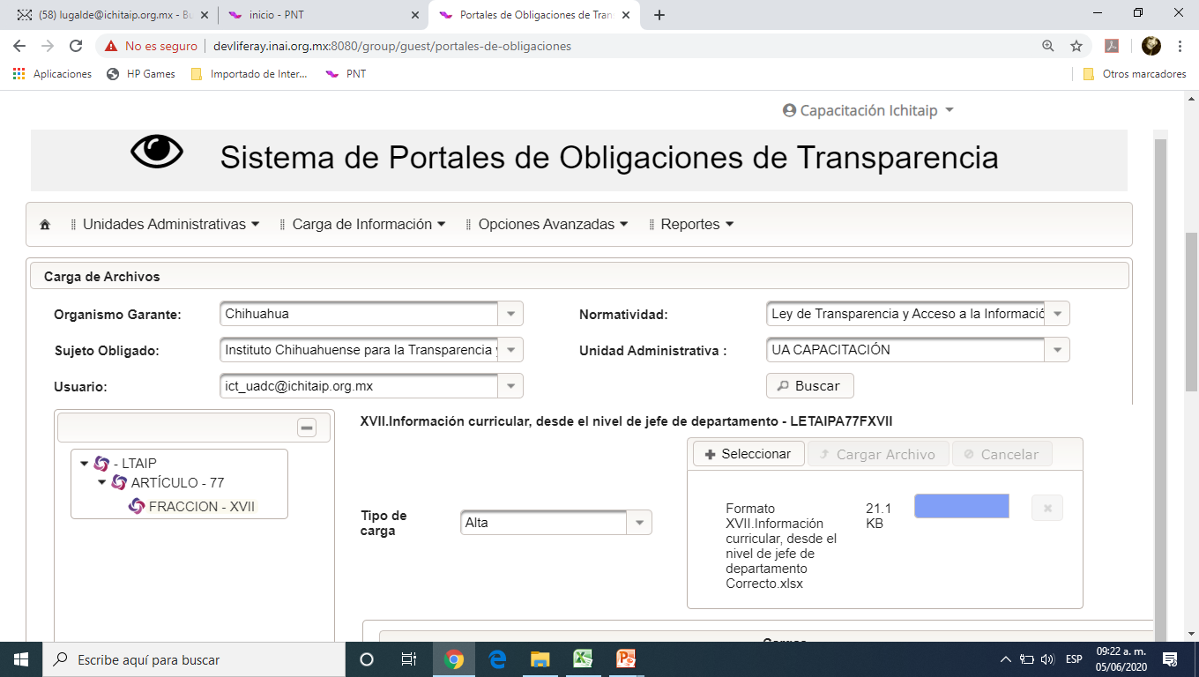
La barra azul indicará que ya inició el proceso de carga del archivo en la Plataforma Nacional
(Esto no garantiza que el archivo se cargue correctamente, hay que verificar el estatus)

Slide 54
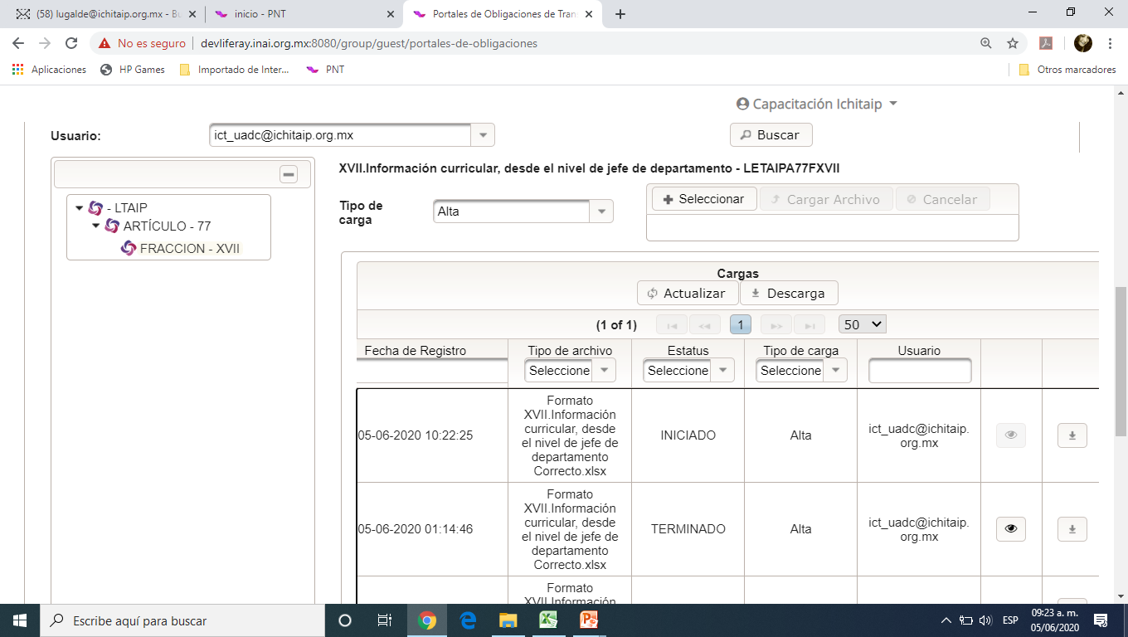
Verificación del Estatus de carga:
Recibido, Iniciado, Procesando o Terminado.

Slide 55
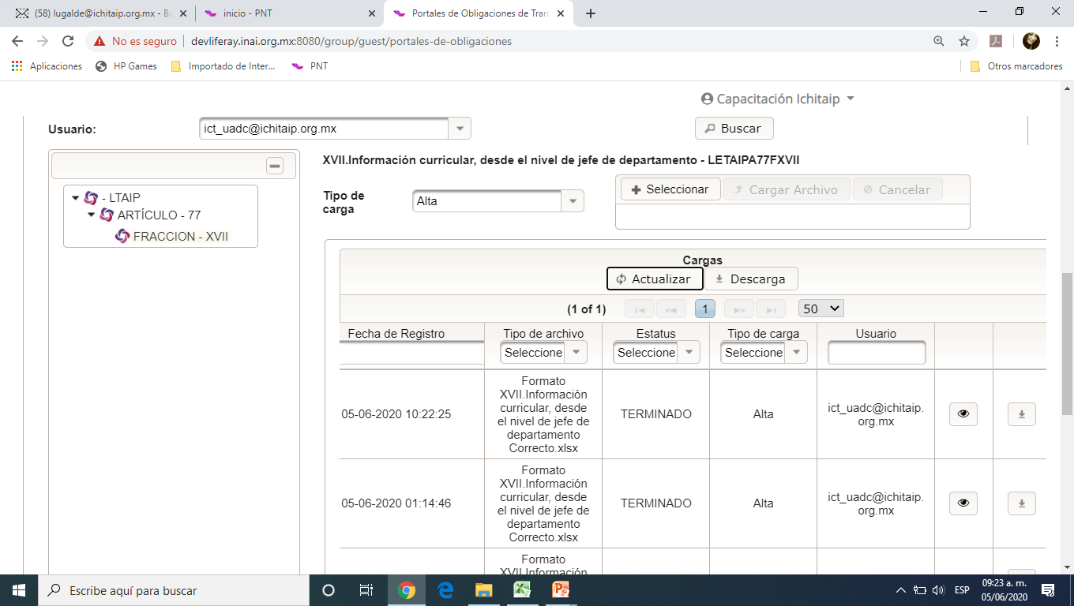
Conclusión del Estatus de carga:
“TERMINADO”

Slide 56
Comprobante de Carga
Guardar el comprobante de carga en un expediente electrónico y de manera alterna una impresión en papel una vez que se cuente con el Estatus “TERMINADO”.

Slide 57
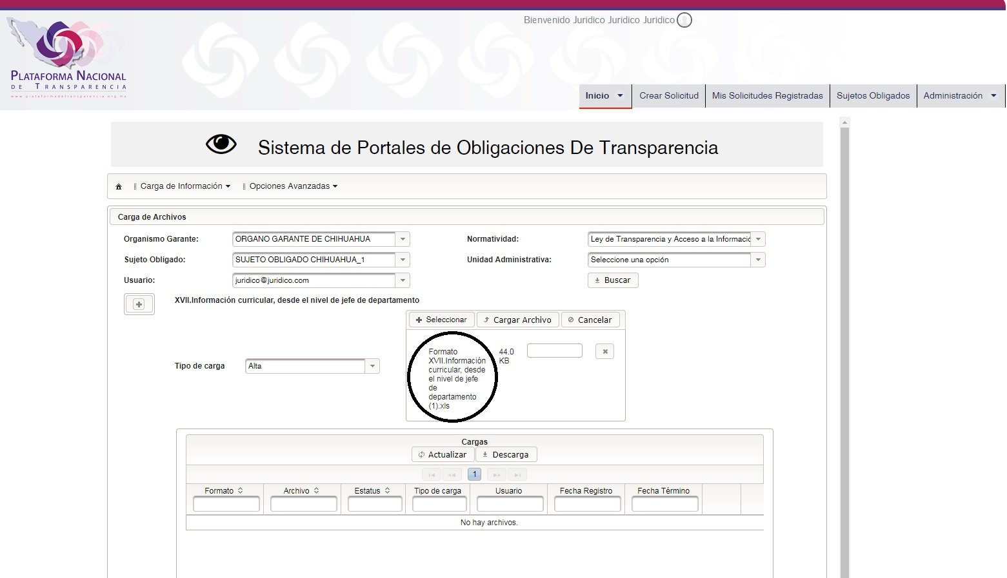
PASOS PARA REALIZAR UNA ALTA
1
2
3
4
10
5
8
7
9
6
12
11
13

Slide 58
Acuse de Carga “ALTA” y los datos que contiene
Órgano Garante
Sujeto Obligado
Fecha de registro
Nombre del archivo
Tipo de operación
Estatus
Fecha Término
Registros Cargados Principal
Registros Cargados Secundarios
Artículo/Fracción
Formato
Usuario

Slide 59
CAMBIO
Titular de la Unidad de Transparencia y Administrador de Unidad Administrativa

Slide 60
Entrar a:
Portales de Obligaciones de Transparencia

Slide 61
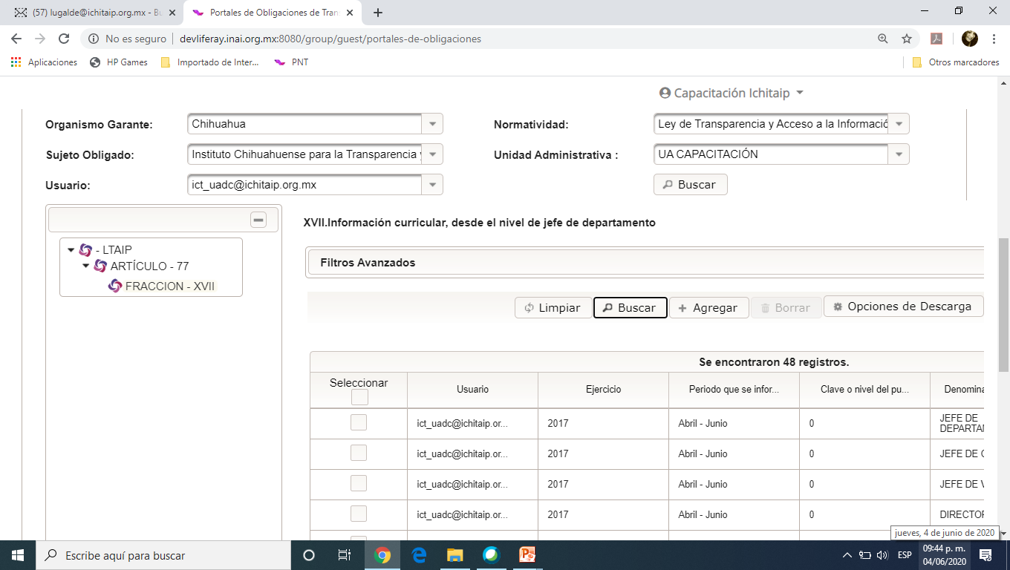
Descargar de la PNT el archivo de la fracción
a la que se le va a realizar el CAMBIO
1
2
3
4
5
6
7
8

Slide 62
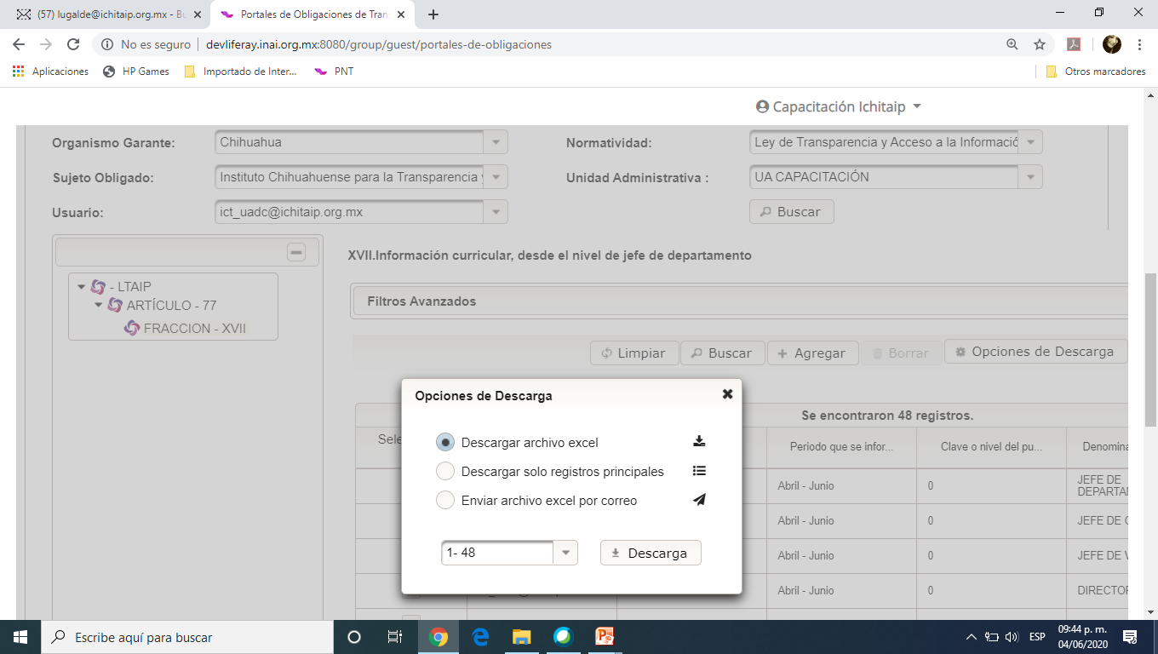
Opciones de Descarga:
Descargar archivos excel (Hasta 1000 registros).
Descargar sólo registros principales.
Enviar archivo excel por correo (Para archivos con más de 1000 registros).

Slide 63
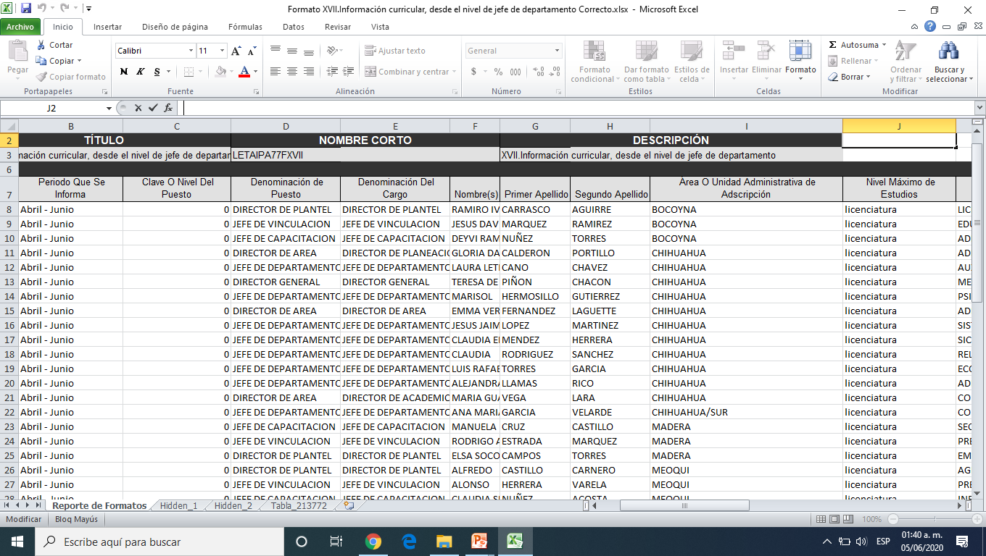
Se descarga de la PNT el formato de la Fracción que se desea modificar para realizar el o los CAMBIOS en los registros deseados
(mismo que contiene el código de cada registro)

Slide 64
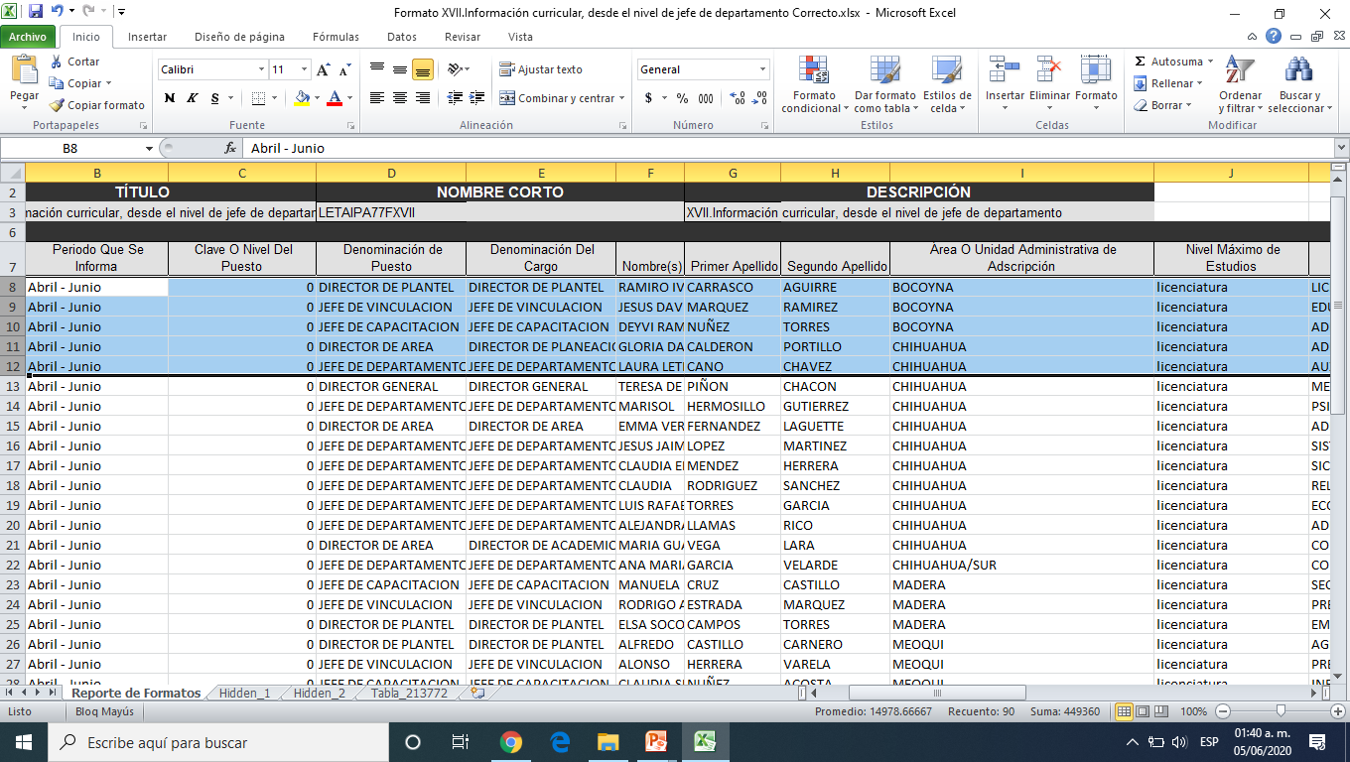
Para realizar uno o varios CAMBIOS en un formato, se seleccionan desde el lado izquierdo de la pantalla los registros que seguirán en la PNT y con el botón derecho del ratón, se elige la opción “Eliminar”. Asimismo, se dejan en el formato los registros que se modificarán, y una vez realizados los cambios, se guarda el archivo en el ordenador.

Slide 65
Cargar en la PNT el archivo con el CAMBIO realizado
1
2
3
4
5
6
7
8

Slide 66
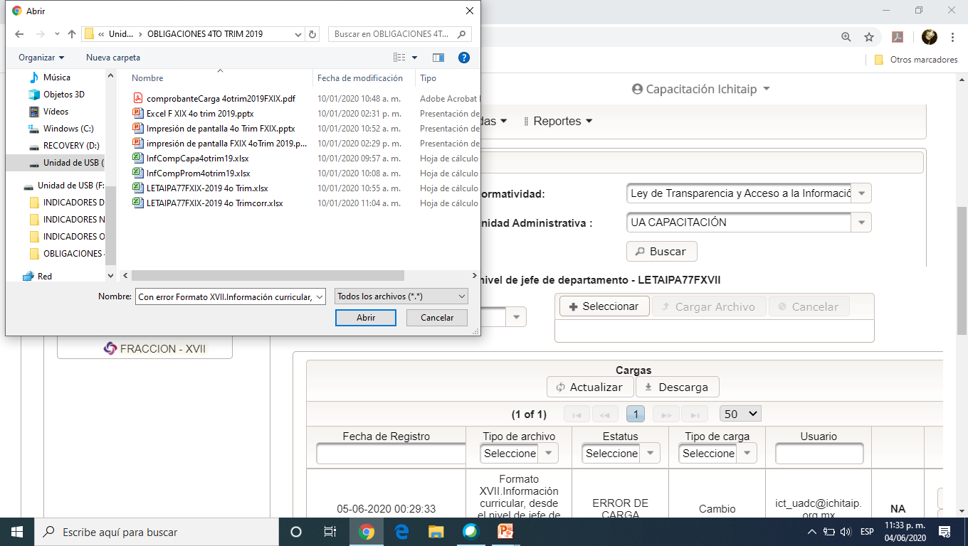
Se selecciona con el navegador el archivo que se cargará en la PNT con el CAMBIO realizado
FXIX2021CAMBIO11OCT.xlsx
2
FXIX2018CAMBIO2MZO.xlsx
2
1

Slide 67
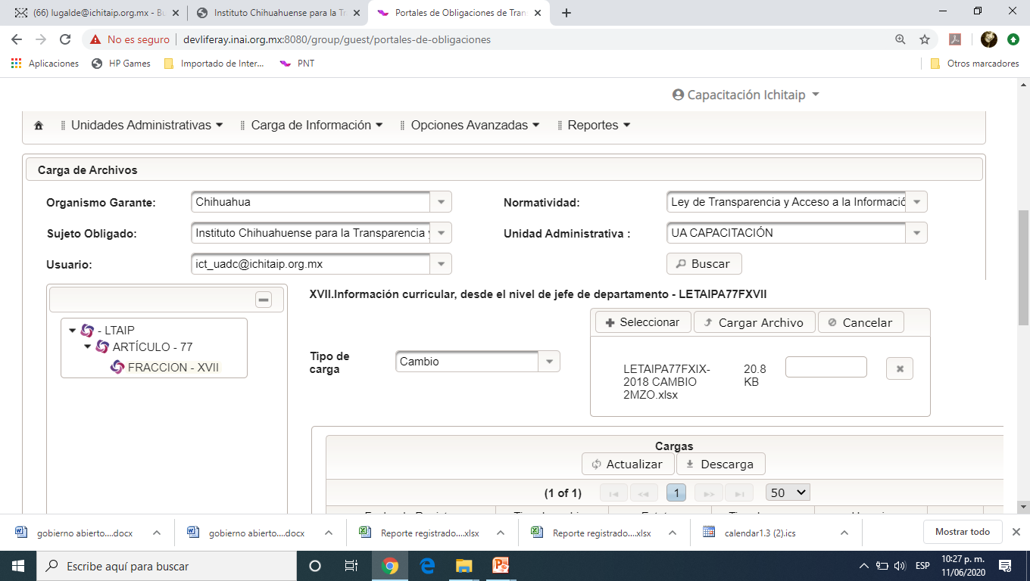
Se selecciona “Cargar Archivo”
para iniciar el proceso de carga en la PNT
3

Slide 68
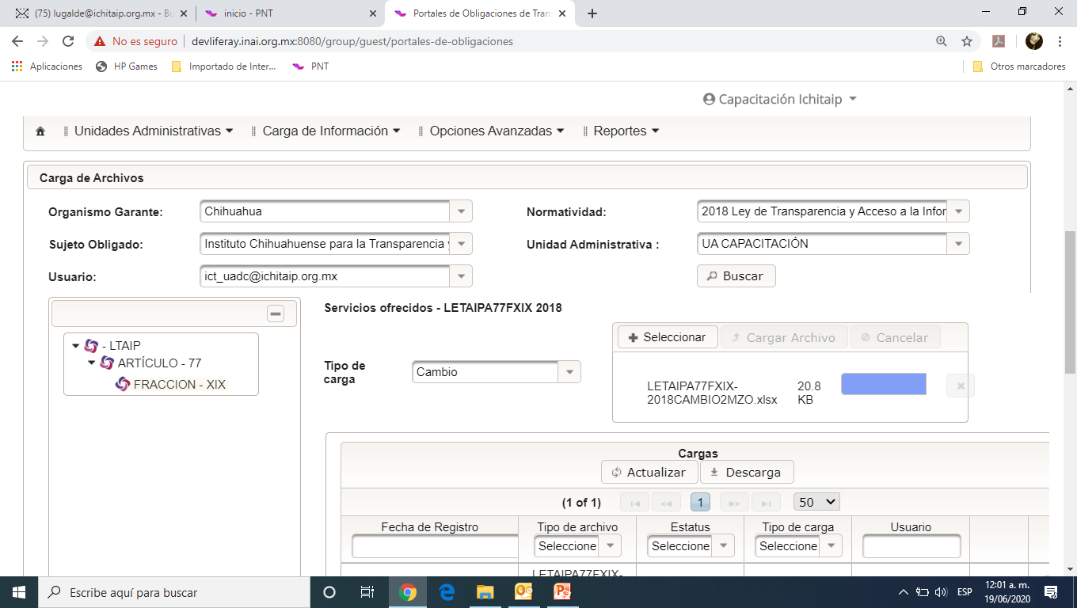
La barra azul indica que se ha iniciado
el proceso de carga en la PNT
(Esto no garantiza que el archivo se cargue correctamente, hay que verificar el estatus)
LETAIPA77FXIX
2021CAMBIO11OCT.xlsx

Slide 69
Estatus del proceso de carga

Slide 70
El estatus “TERMINADO” indica que
el proceso de carga se realizó con éxito

Slide 71
Comprobante de Carga
Una vez que se cuente con el Estatus “TERMINADO”
se habilitará el botón de descarga
(Para ello es necesario que aparezca dicho Estatus)
1
2

Slide 72
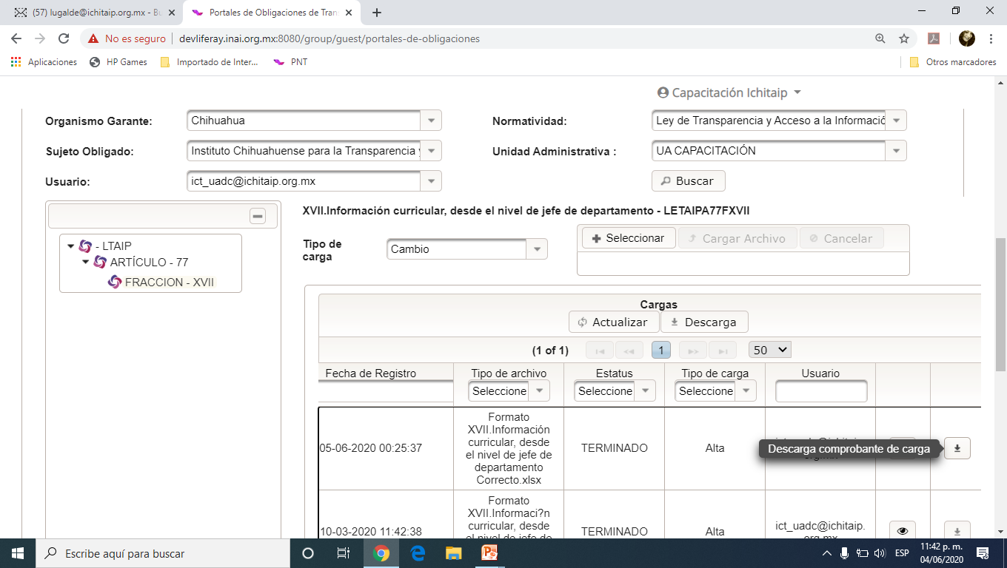
Descargar el Comprobante de Carga
y guardarlo en un expediente electrónico

Slide 73
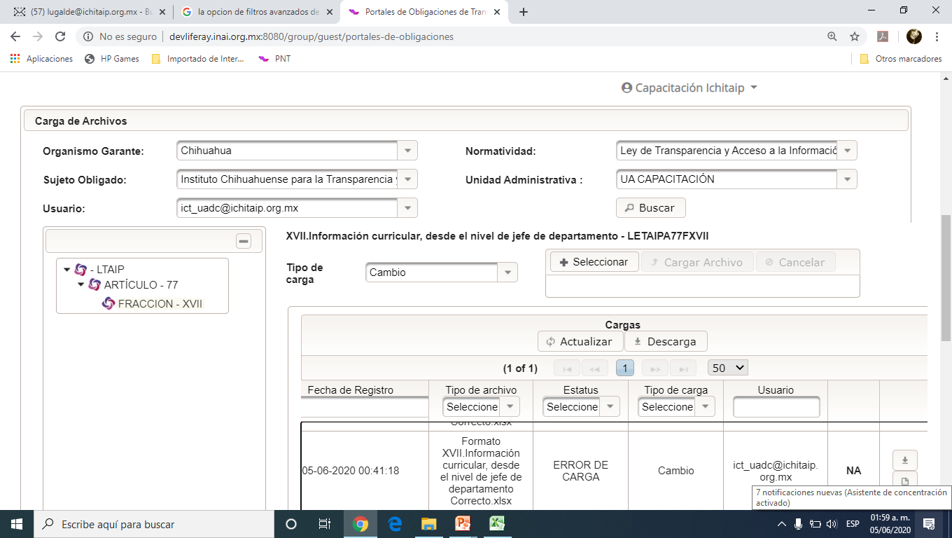
Estatus “ERROR DE CARGA”
(El Reporte de Errores los especifica)

Slide 74
Reporte de Errores de Carga
EJEMPLOS DE ERRORES DE CARGA:
Si se carga un formato 2017 con la normatividad 2018 o viceversa .
Si se alteran alguna(s) de las primeras 7 filas.
Si no se respeta el menú de las hojas hidden y se escribe en la celda.
Si queda algún espacio antes del hipervínculo.
Si queda algún espacio extra en los contenidos de las celdas que se responden.

Slide 75
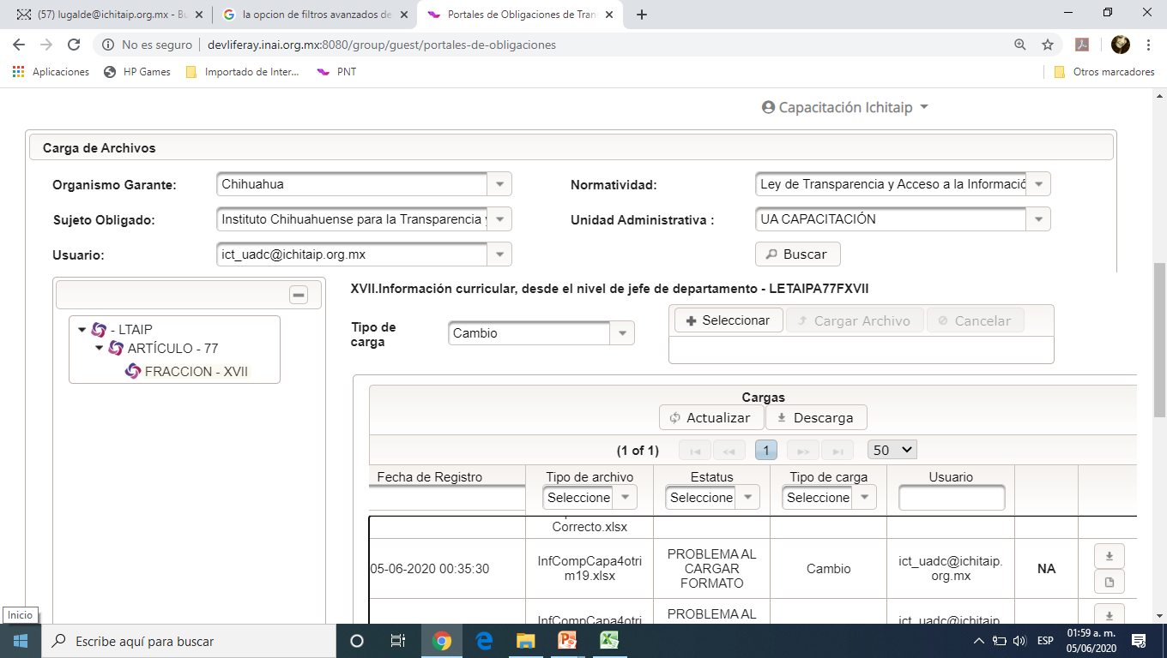
“PROBLEMA AL CARGAR FORMATO”
(Problemas con la PNT, fallas en el Internet o
normatividad equivocada)

Slide 76
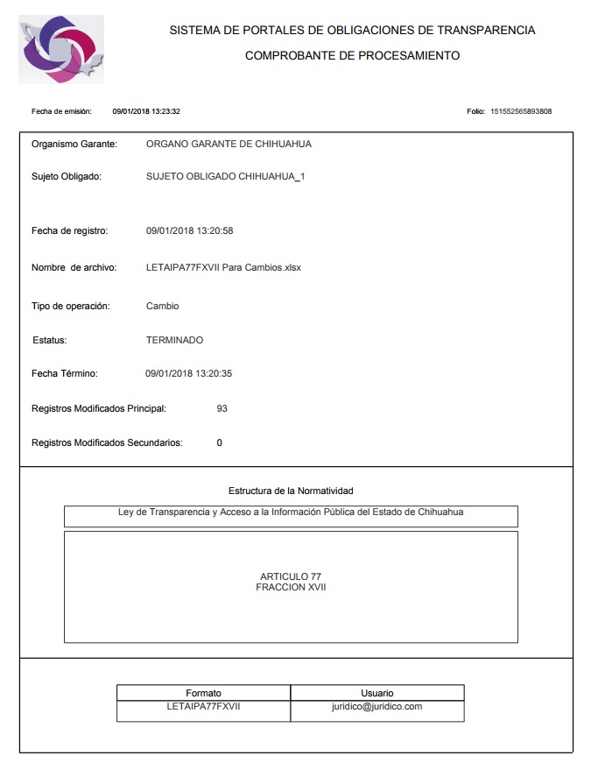
Acuse de Carga “CAMBIO” y los datos que contiene:
Órgano Garante
Sujeto Obligado
Fecha de registro
Nombre del archivo
Tipo de operación
Estatus
Fecha Término
Registros Cargados Principal
Registros Cargados Secundarios
Artículo/Fracción
Formato
Usuario

Slide 77
Agregar, editar o eliminar registros con la opción de
“filtros avanzados”

Slide 78
Agregar Registros
(El botón “Agregar”, sólo se habilita seleccionando
uno o varios registros en el botón 2)
1
3
2

Slide 79
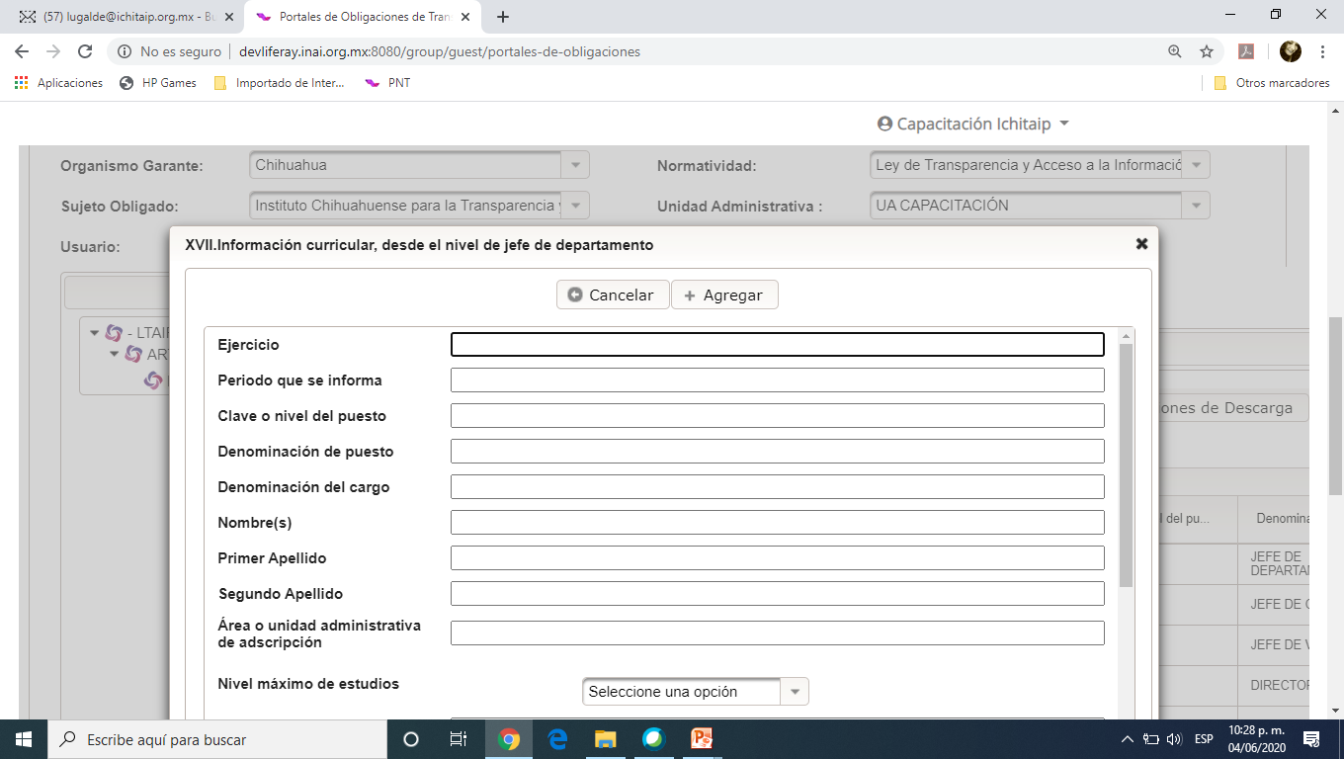
Agregar Registros uno por uno

Slide 80
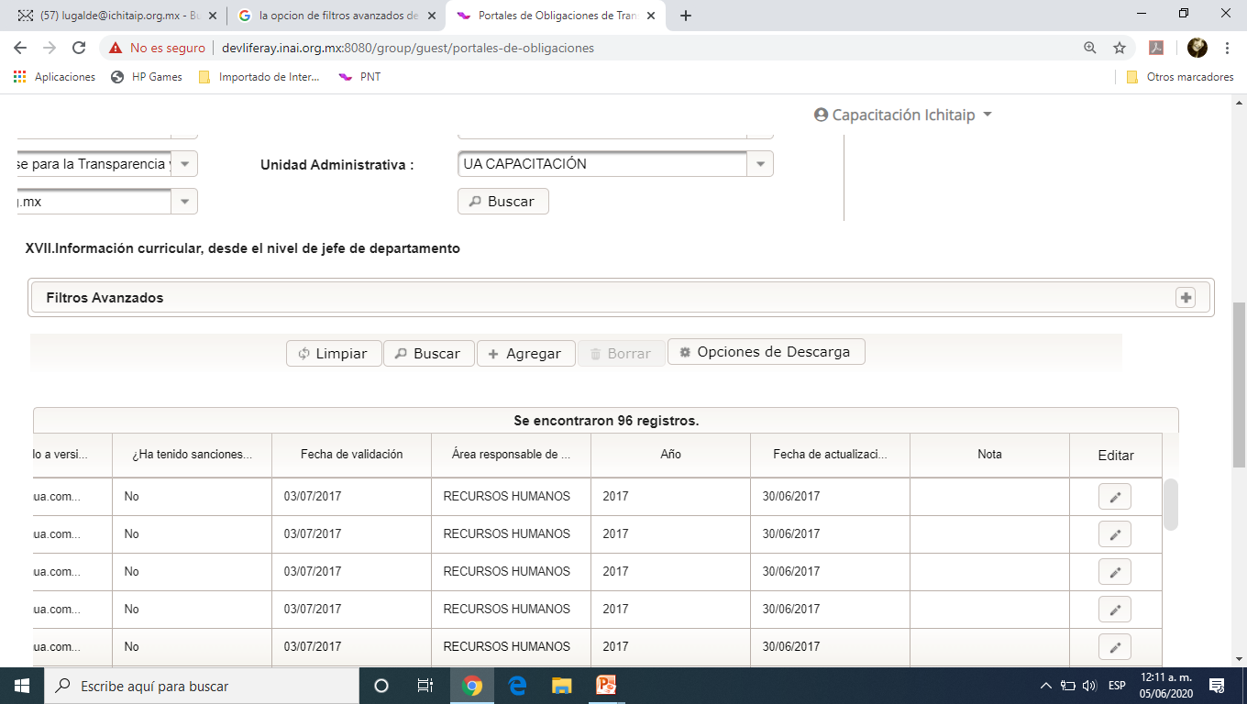
Editar Registros
1
2
3
4
5
6
7

Slide 81
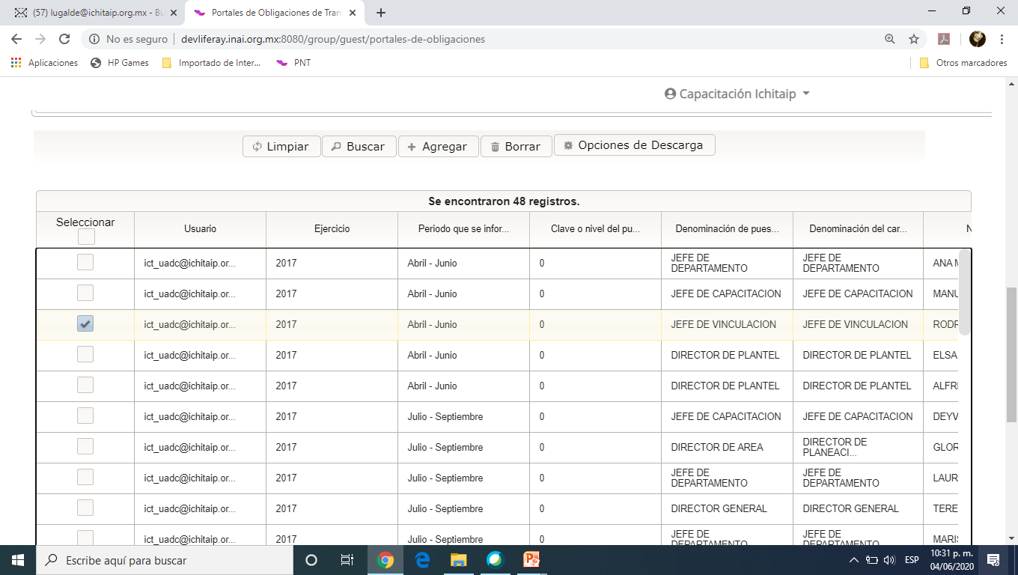
Borrar un Registro
1
3
2

Slide 82
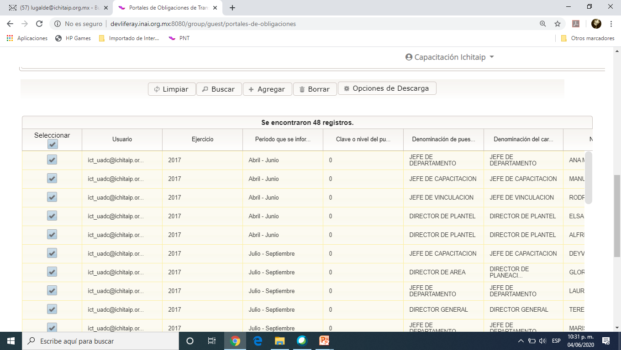
Borrar varios Registros
1
3
2

Slide 83
BAJA
Eliminar registros o formatos
Titular de la Unidad de Transparencia y Administrador de Unidad Administrativa

Slide 84
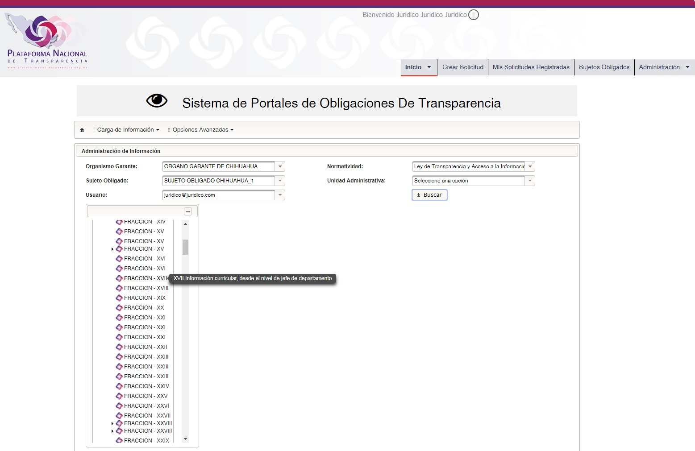
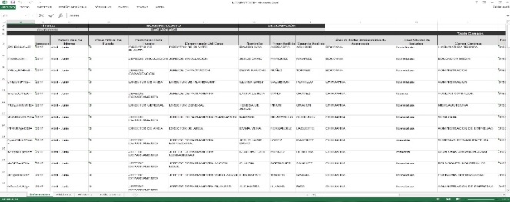
Descarga de la PNT del formato al que se realizará la “Baja”
(mismo que contiene el código de cada registro)
1
2
4
3
5
7
(Este paso es opcional)
6
8
10
9
11

Slide 85
Opciones de Descarga:
Descargar archivos Excel (Hasta 1000 registros).
Descargar sólo registros principales.
Enviar archivo Excel por correo (Para archivos con más de 1000 registros).

Slide 86
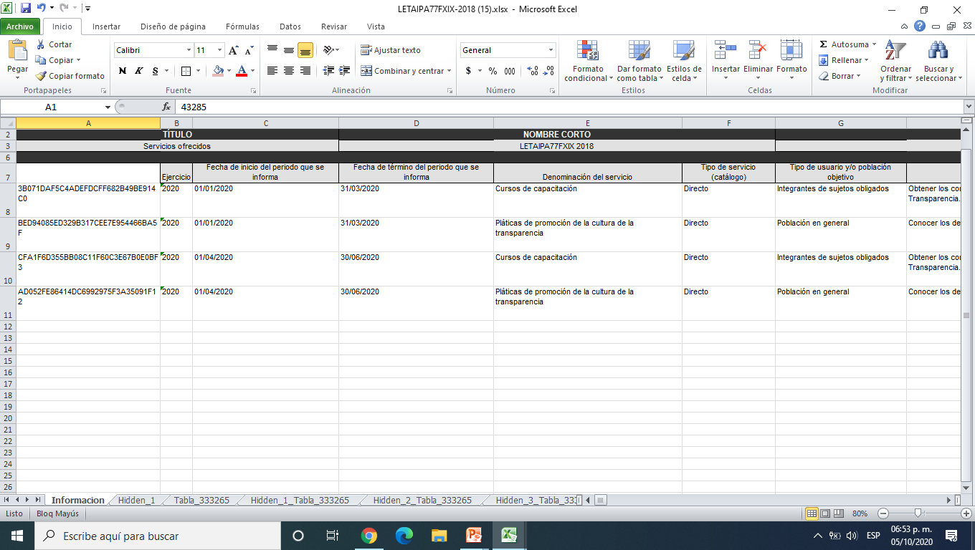
Se descarga de la PNT el formato de la Fracción que se desea modificar para realizar una BAJA (total o parcial)
Códigos
en la
Tabla Principal

Slide 87
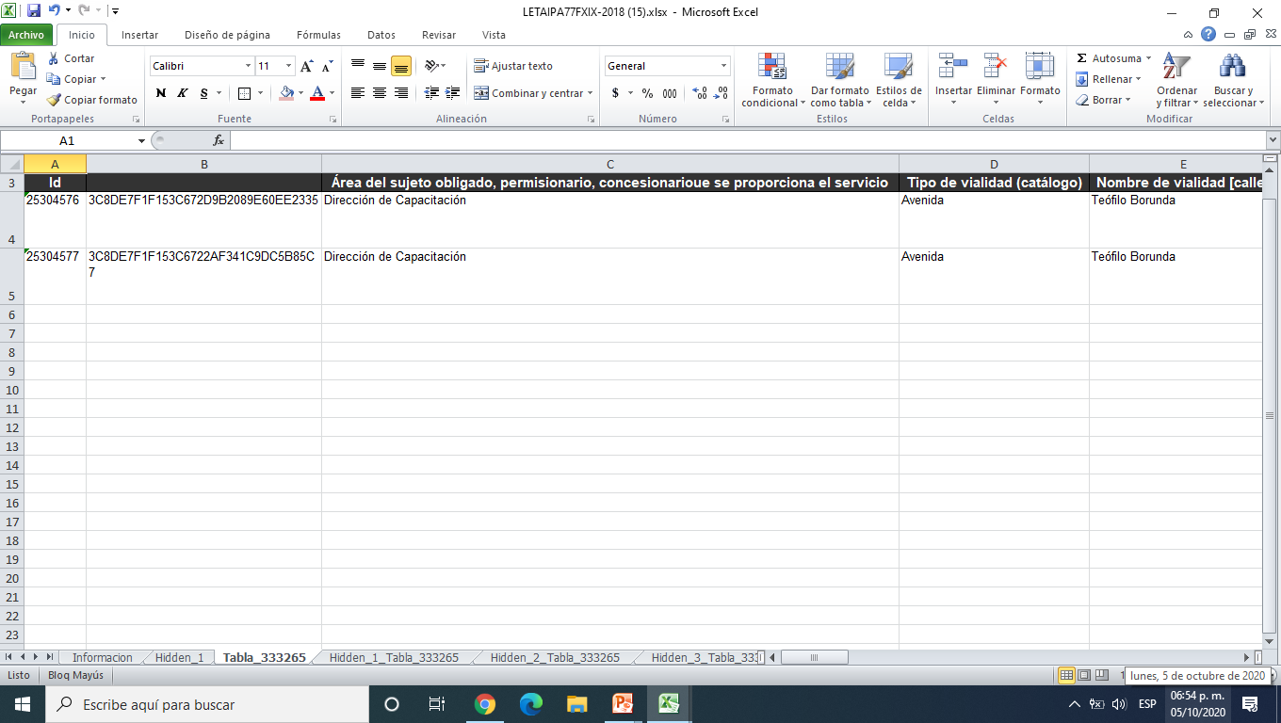
Tablas Secundarias
Códigos
en las
Tablas Secundarias

Slide 88
BAJA TOTAL
Formato de la Fracción que se desea dar de baja

Slide 89
BAJA PARCIAL
Se seleccionan desde el lado izquierdo de la pantalla los registros que seguirán en la PNT y con el botón derecho del ratón, se elige la opción “Eliminar”, dejando en el formato los registros que se darán de baja en la PNT.
1
2

Slide 90
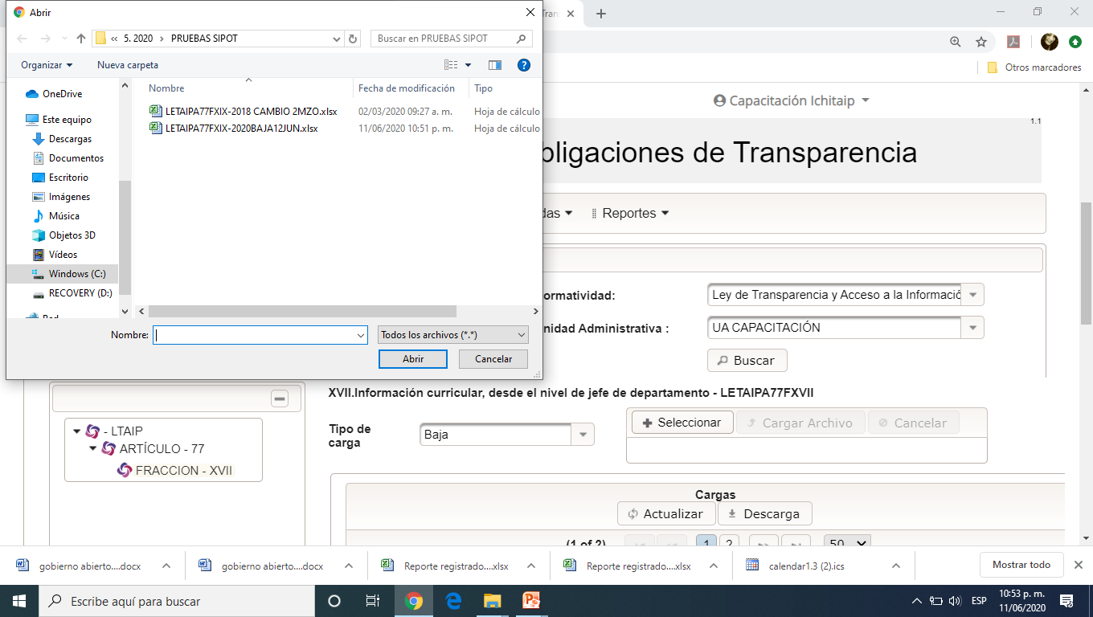
Seleccionar en el navegador el lugar donde guardamos el archivo con las modificaciones para realizar la BAJA
(Se recomienda nombrarlo con el nombre de la fracción, la fecha y la palabra Baja)
2
1

Slide 91
PASOS PARA REALIZAR CARGAR EN LA PNT
EL FORMATO MODIFICADO Y REALIZAR LA BAJA
1
2
3
5
4
10
8
7
9
6
12
11
13

Slide 92
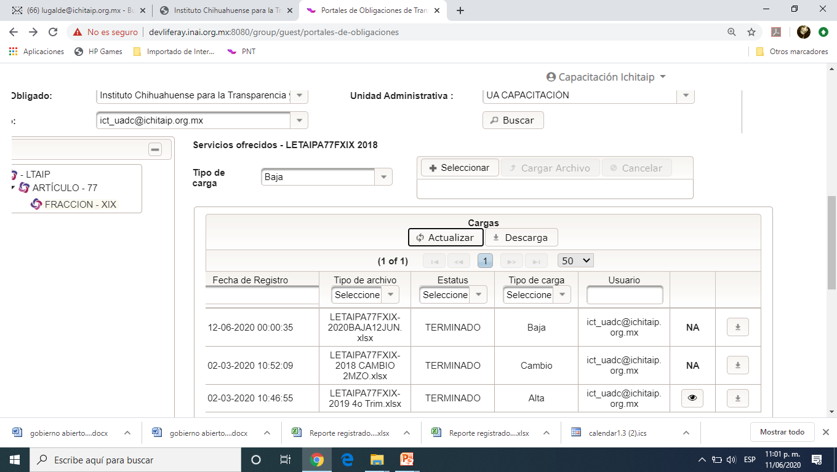
Una vez cargado en la PNT el archivo con la BAJA,
verificar el Estatus y descargar el “Comprobante de Carga”.
2
1
4
3

Slide 93
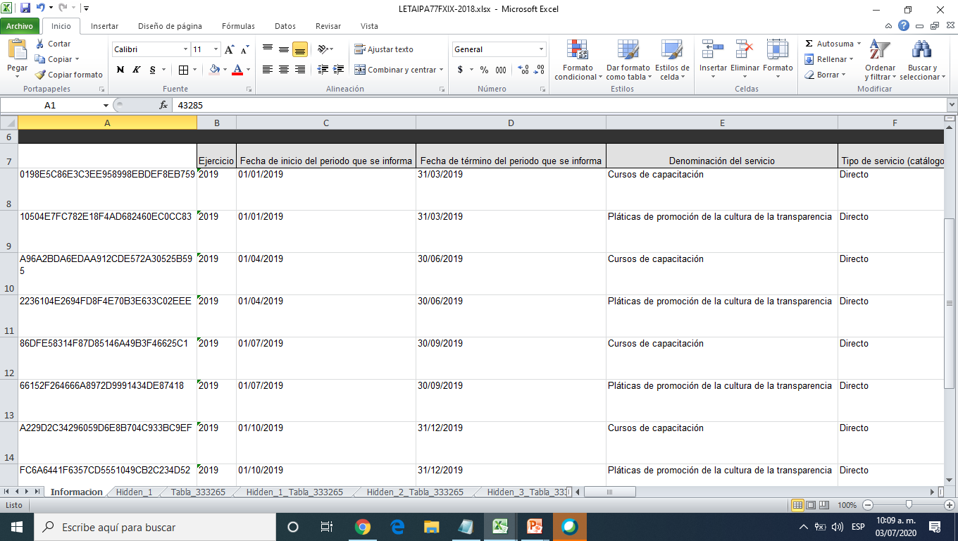
Celdas que NO deben modificarse:
1. Primeras 7 filas (en gris) de la parte superior del formato.
2. Celdas encriptadas con el código que la PNT relaciona los registros principales con los de las tablas secundarias.
1
2

Slide 94
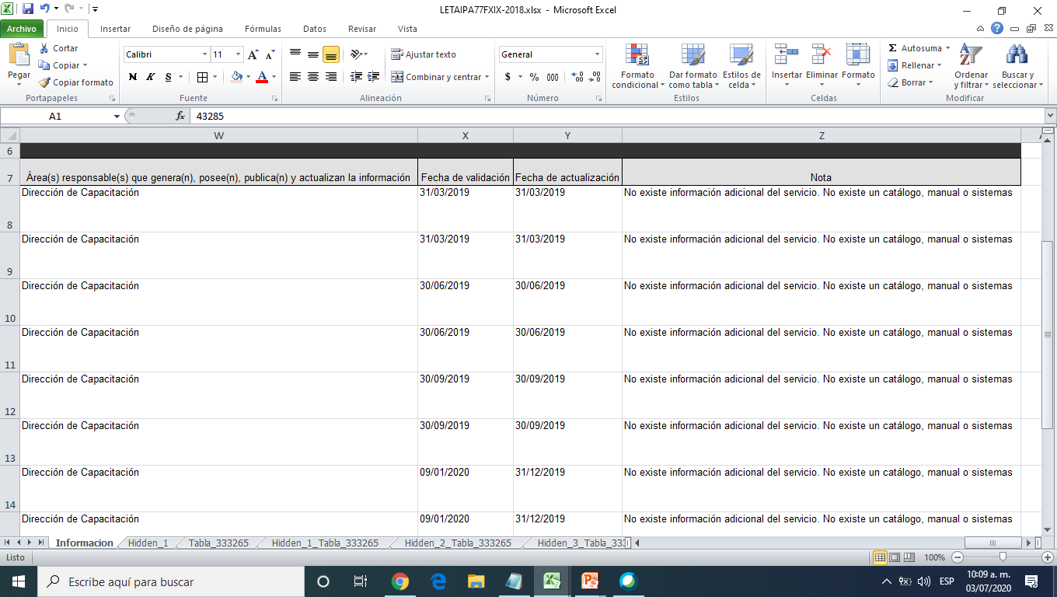
Explicar en la celda de “NOTA” la razón por la que no se encuentra información en las celdas donde debe haberla

Slide 95
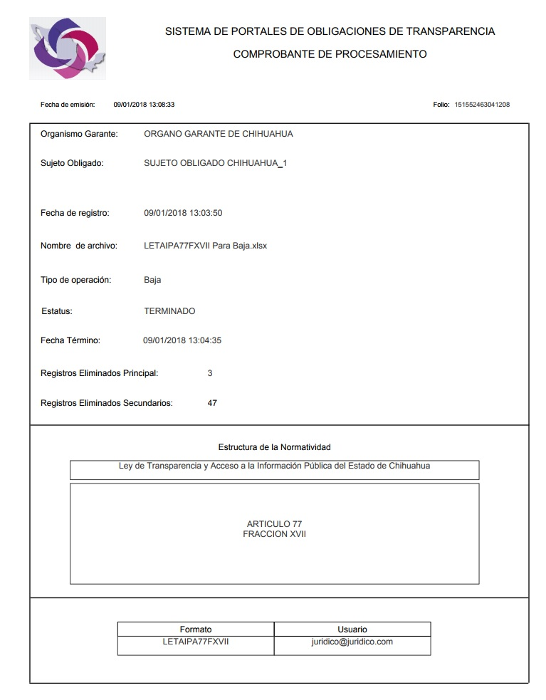
Acuse de Carga “BAJA”
y los datos que contiene
Órgano Garante
Sujeto Obligado
Fecha de registro
Nombre del archivo
Tipo de operación
Estatus
Fecha Término
Registros Cargados Principal
Registros Cargados Secundarios
Artículo/Fracción
Formato
Usuario

Slide 96
¿Qué hacer si la información
NO EXISTIERA?

Slide 97
NO se generó
información en algún
PERÍODO
DETERMINADO.
NO se ha generado NUNCA información que por normatividad sea competencia.
Se explicará con una leyenda breve, clara, fundada y motivada
(en la celda de “Nota”).
Se puede difundir información equivalente, explicando mediante una leyenda por qué se considera semejante.

Slide 98
NO se ha generado nunca información que por normatividad sea competencia del SO, y NO existe información equivalente.
Explicar que la información será generada y publicada y fundar los motivos por los cuales no se genera la información.

Slide 99
CONFIRMAR SI LA INFORMACIÓN QUE SE CARGÓ SE ENCUENTRA EN LA PNT

Slide 100
PNT
http://www.plataformadetransparencia.org.mx
Art. 69 y 70 LTAIP

Slide 101
PNT
Art. 69 y 70 LTAIP
http://www.plataformadetransparencia.org.mx

Slide 102
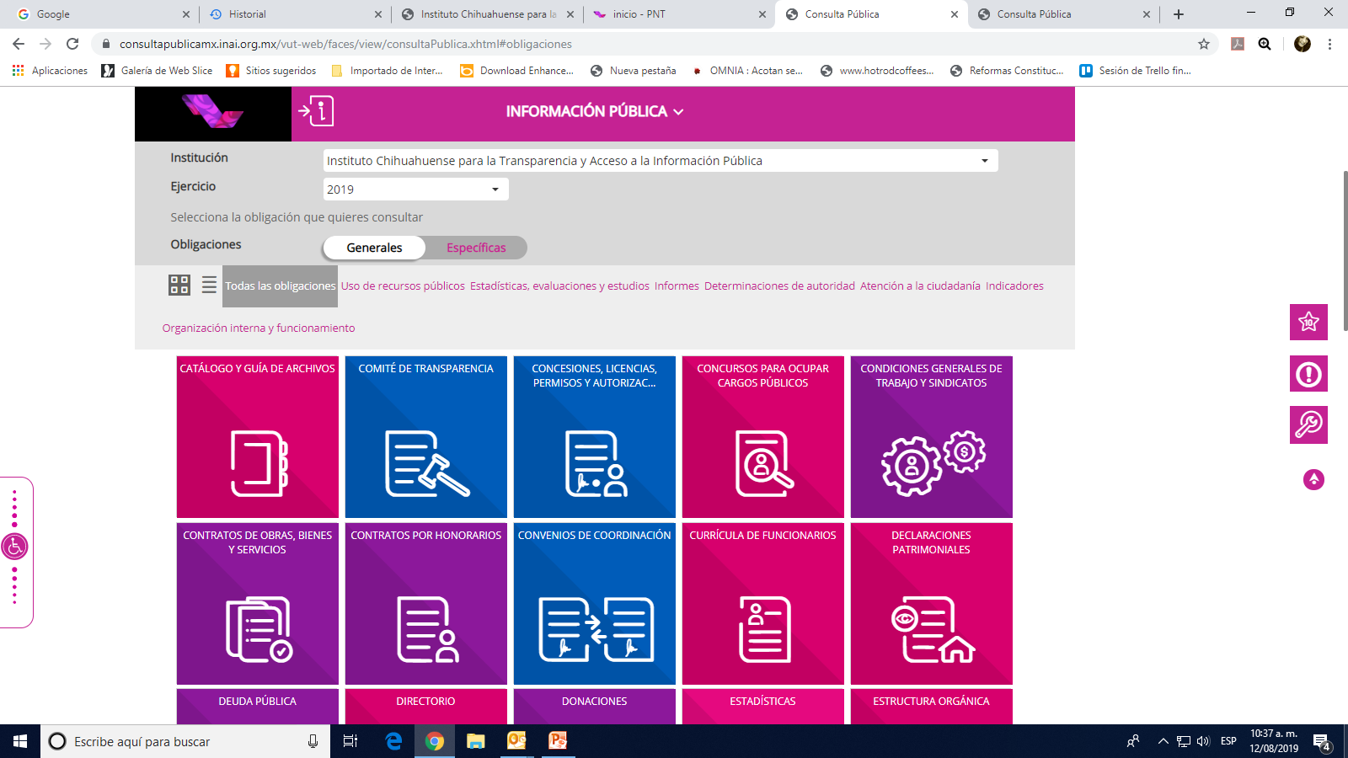
PNT
Art. 69 y 70 LTAIP
http://www.plataformadetransparencia.org.mx

Slide 103
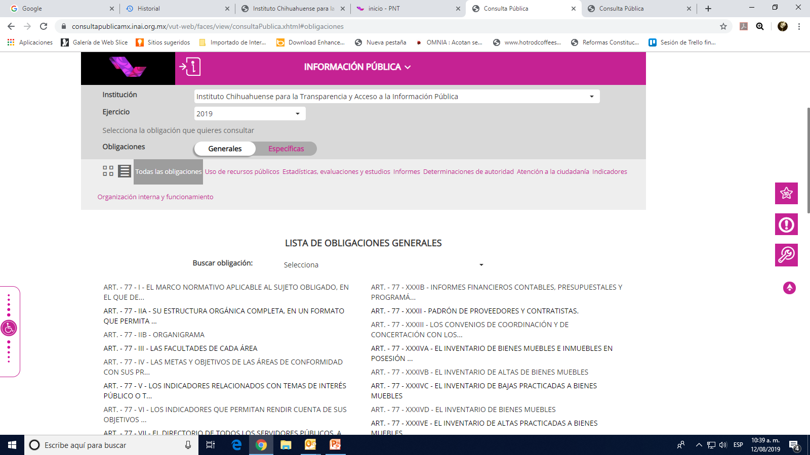
PNT
Art. 69 y 70 LTAIP
http://www.plataformadetransparencia.org.mx

Slide 104
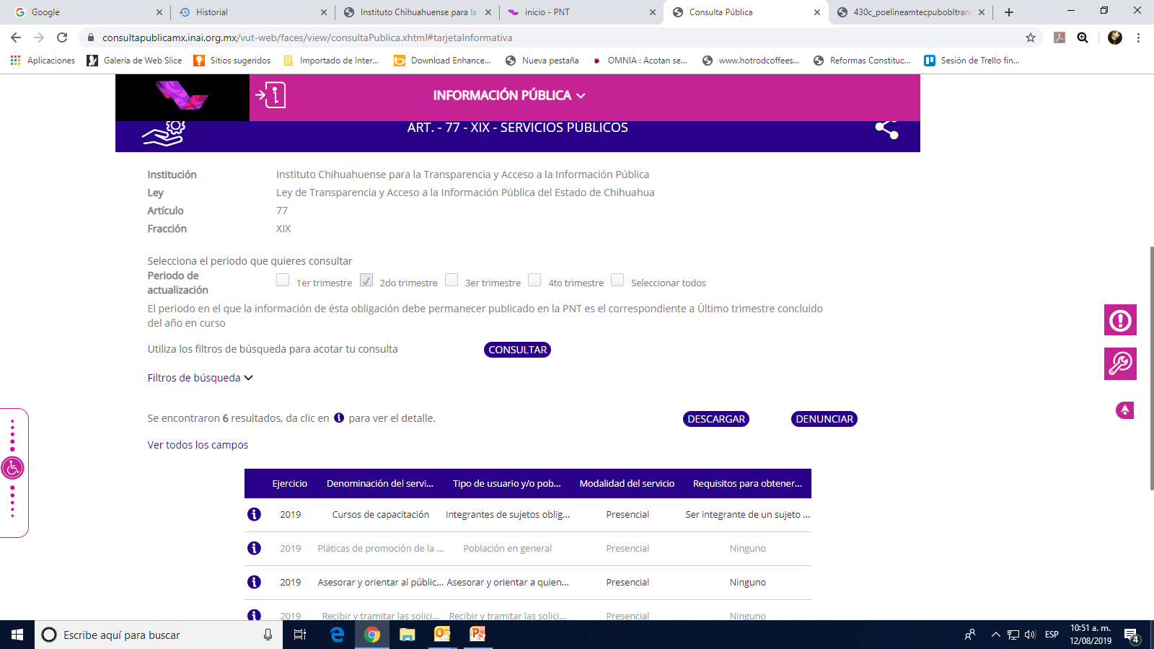
PNT
Art. 69 y 70 LTAIP
http://www.plataformadetransparencia.org.mx

Slide 108
á

Slide 110
Denuncia por incumplimiento
Art. 102-108 LTAIP
Cualquier Persona Puede Denunciar
Solicitud por parte del OG
de un informe al SO
Nombre del sujeto obligado
Descripción del incumplimiento
Medios de prueba
Nombre del denunciante
Ante el OG
Resolución y ejecución
de la denuncia

Slide 111
Recurso de Revisión
Art. 137 LTAIP
Fracciones I-XIV
Clasificación de la información.
(Plazo 15 días)
La negativa a permitir la consulta directa de la información.
01
04
Se interpone por el particular ante la Unidad de Transparencia, ante el Instituto o de manera electrónica.
Falta de respuesta en los plazos de ley o la entrega en formato distinto, incomprensible o no accesible; cuando los costos no se ajusten a la ley.
Declaración de inexistencia de la información; deficiencia en la fundamentación y/o motivación y falta de trámite a una solicitud.
02
05
03
06
Declaración de incompetencia del SO.
Se entregue incompleta o no corresponda a lo solicitado.

Slide 112
Infracciones, Medidas de Apremio y Sanciones
(15 días a partir de la notificación de la medida de apremio)
Art. 165, 160 y 172 LTAIP
INCUMPLIR LOS PLAZOS DE ATENCIÓN
Apercibimiento
por escrito
NO
ACTUALIZAR
LAS OBLIGACIONES
DE
TRANSPARENCIA
Separación
temporal hasta por 6 meses
Amonestación
pública
DECLARAR CON DOLO LA INEXISTENCIA
MULTA
150-250 UMA
FALTA DE RESPUESTA A SOLICITUDES DE INFORMACIÓN
MULTA
150-1500 UMA
Separación
definitiva del cargo
USAR, SUSTRAER, DIVULGAR, INDEBIDAMENTE LA INFORMACIÓN
MULTA
800-1500 UMA
ACTUAR CON NEGLIGENCIA
Inhabilitación
hasta por 6 Años
ENTREGAR INFORMACIÓN INCOMPRENSIBLE O INCOMPLETA
MULTA
250-850 UMA
CLASIFICAR CON DOLO LA INFORMACIÓN COMO RESERVADA
Valor de la UMA al 22 de octubre del 2021: $89.62

Slide 113
Estamos a sus órdenes
Ave. Teófilo Borunda Ortiz #2009
Col. Arquitos
C.P. 31205
Chihuahua, Chih.
Teléfono: (614) 201-3300
Ext. 3013, 3012, 3010 y 3015
Dirección de Capacitación

